Slide 1
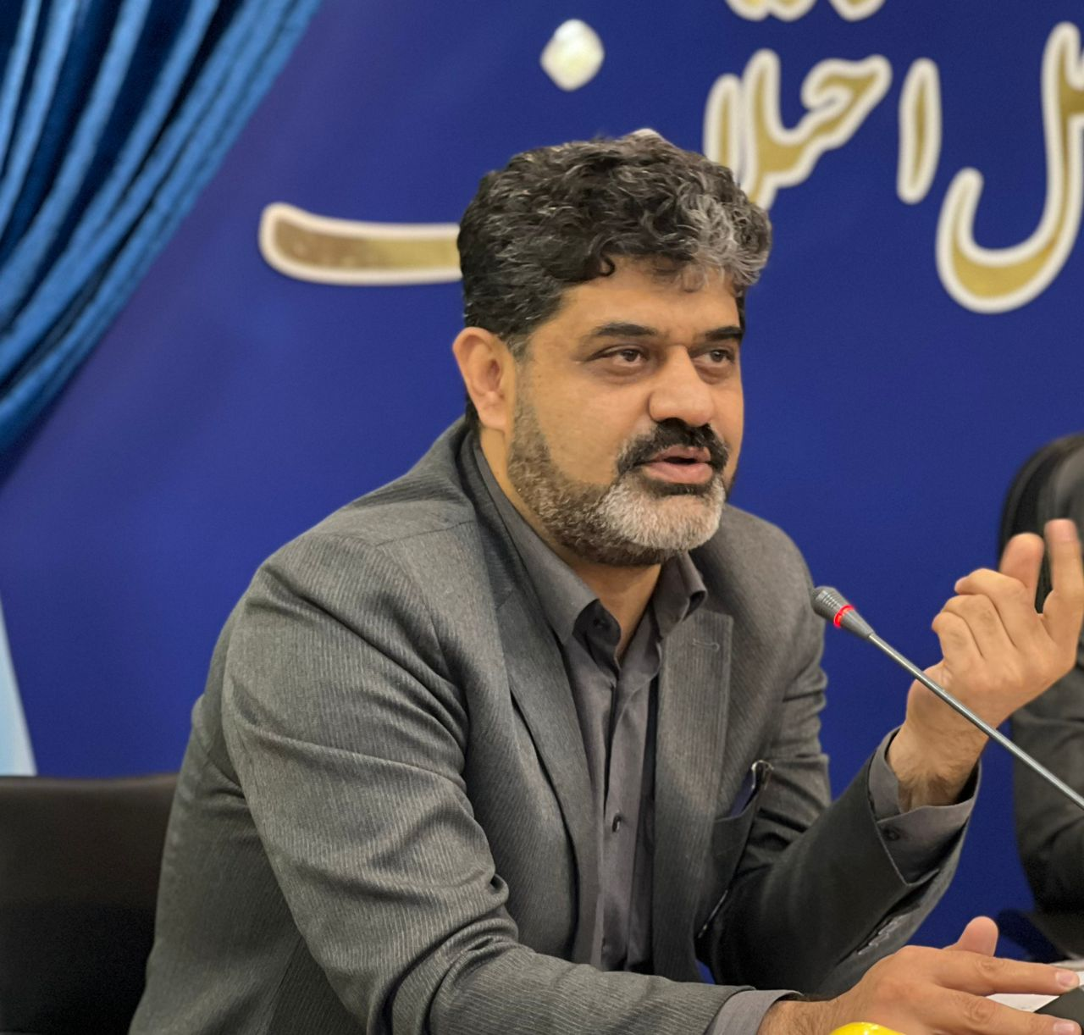
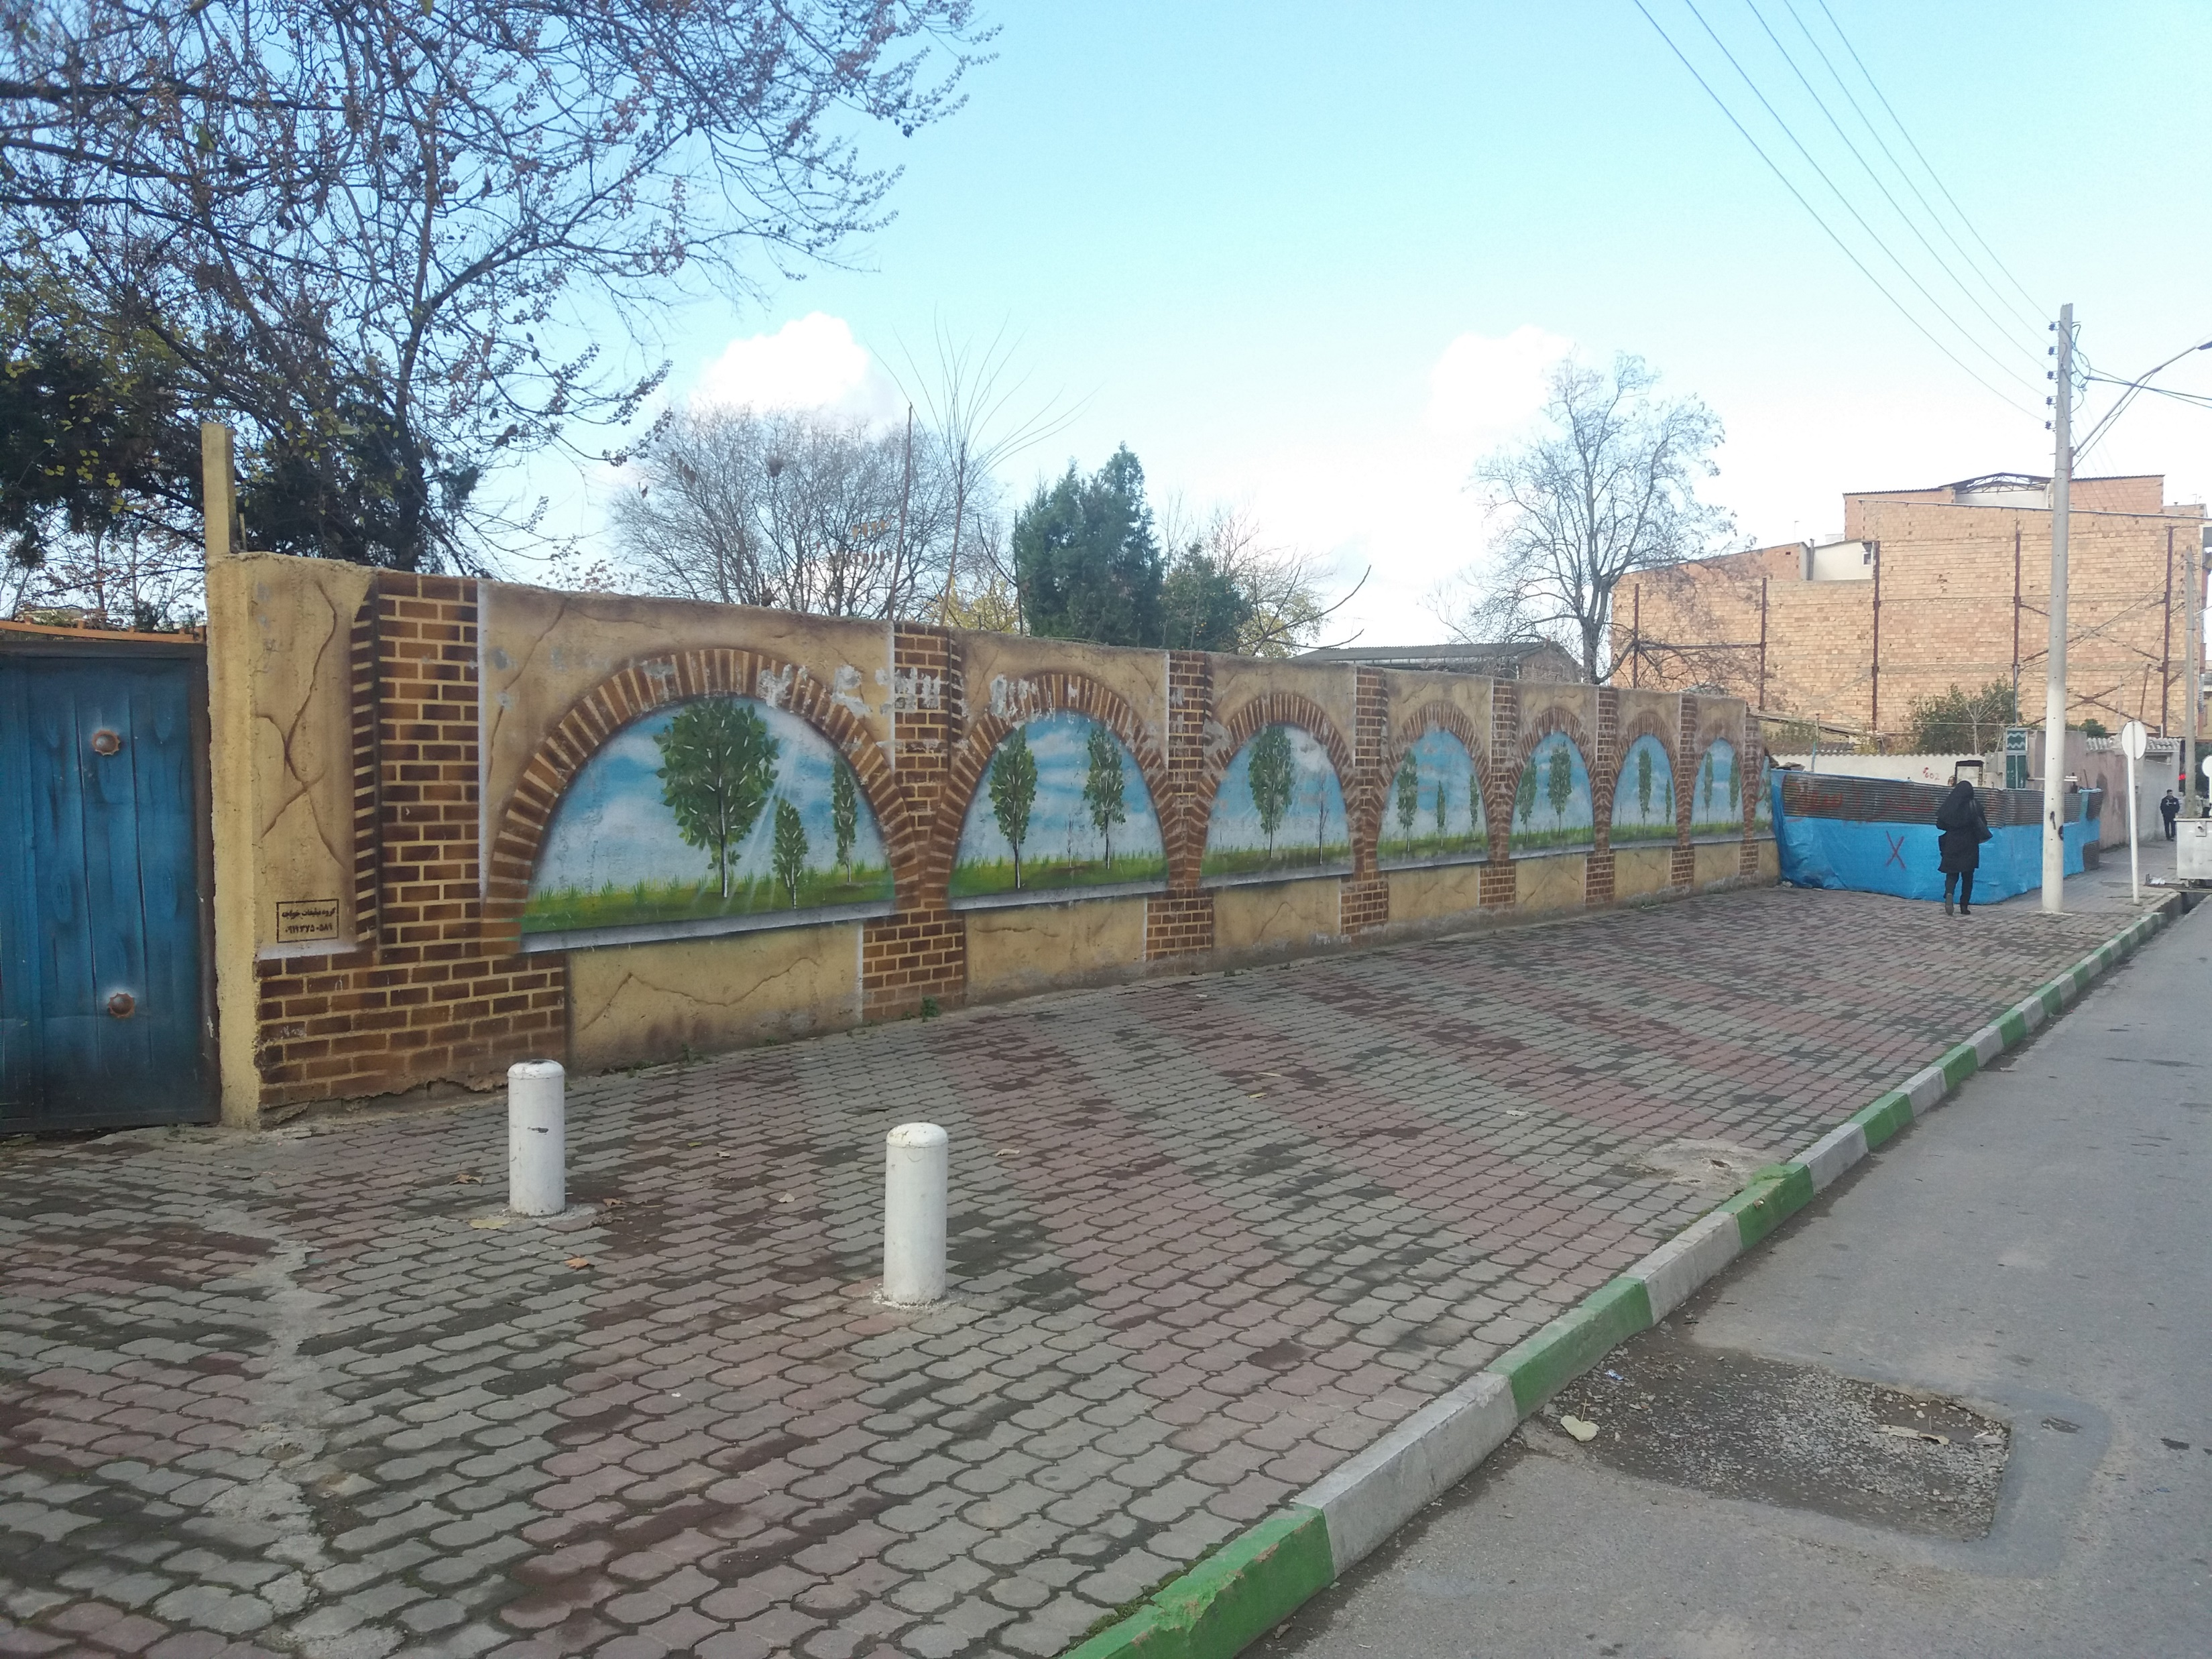
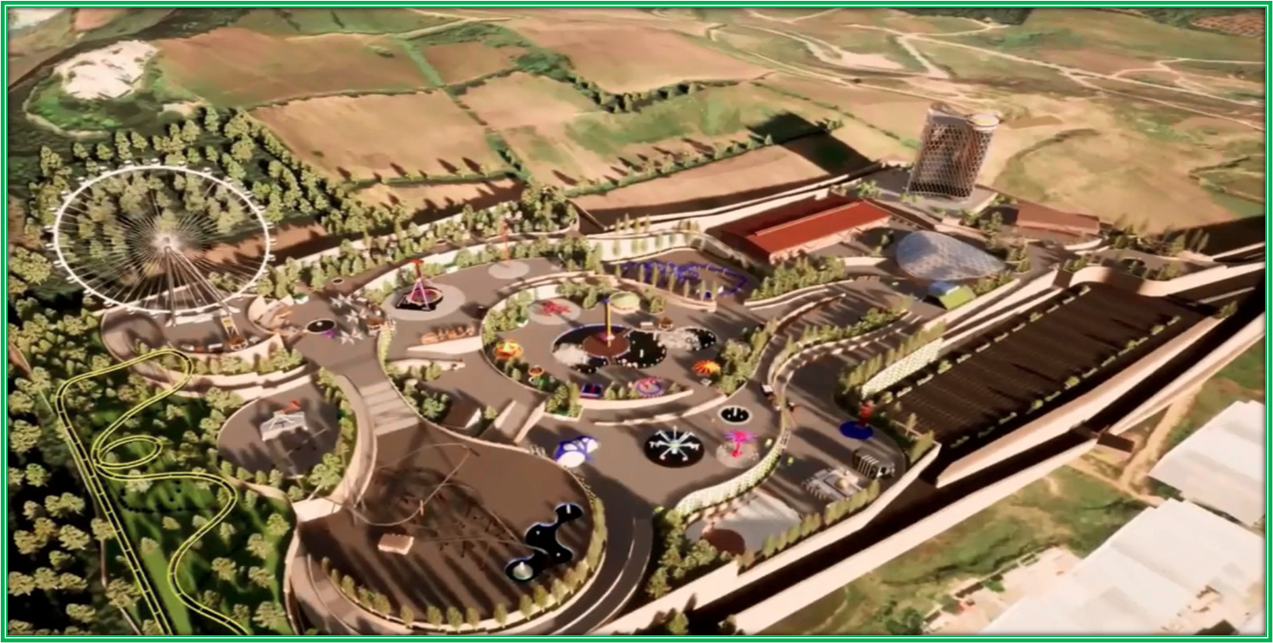
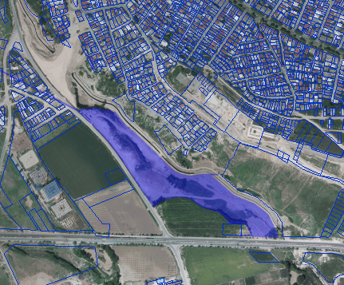
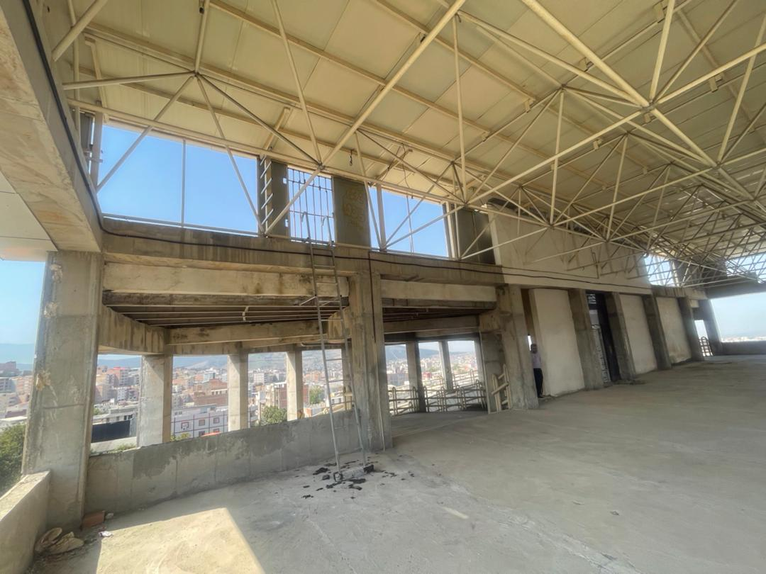
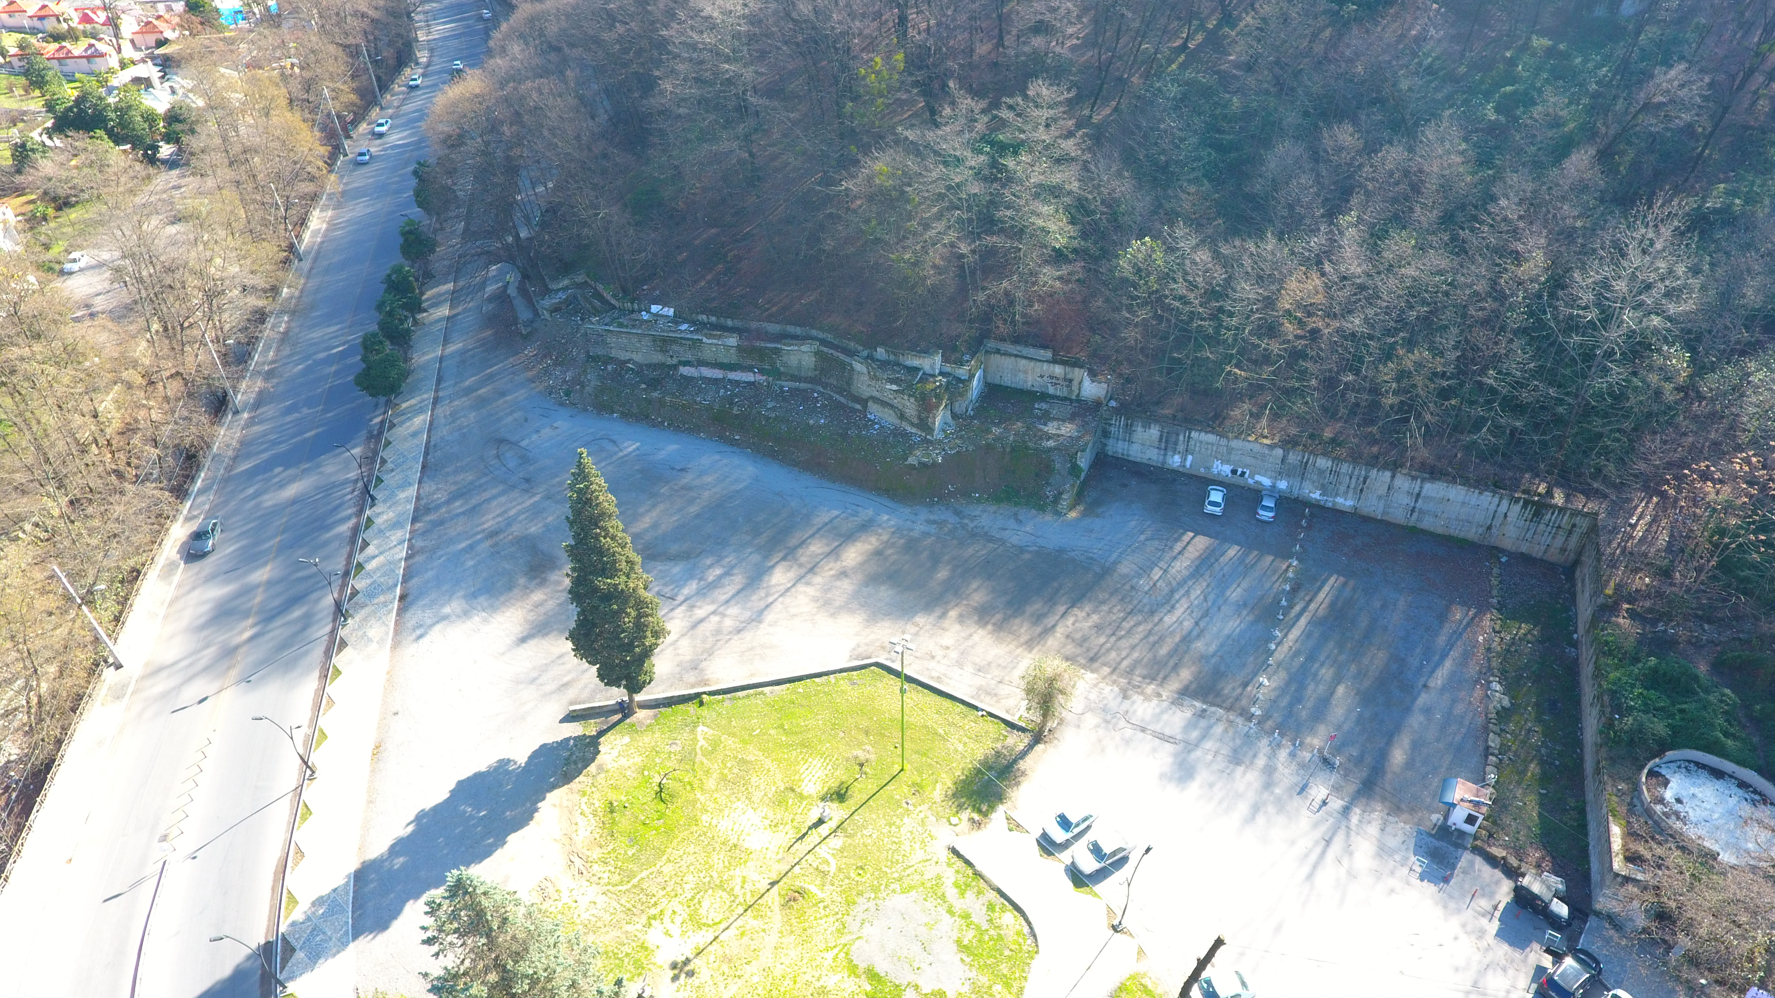
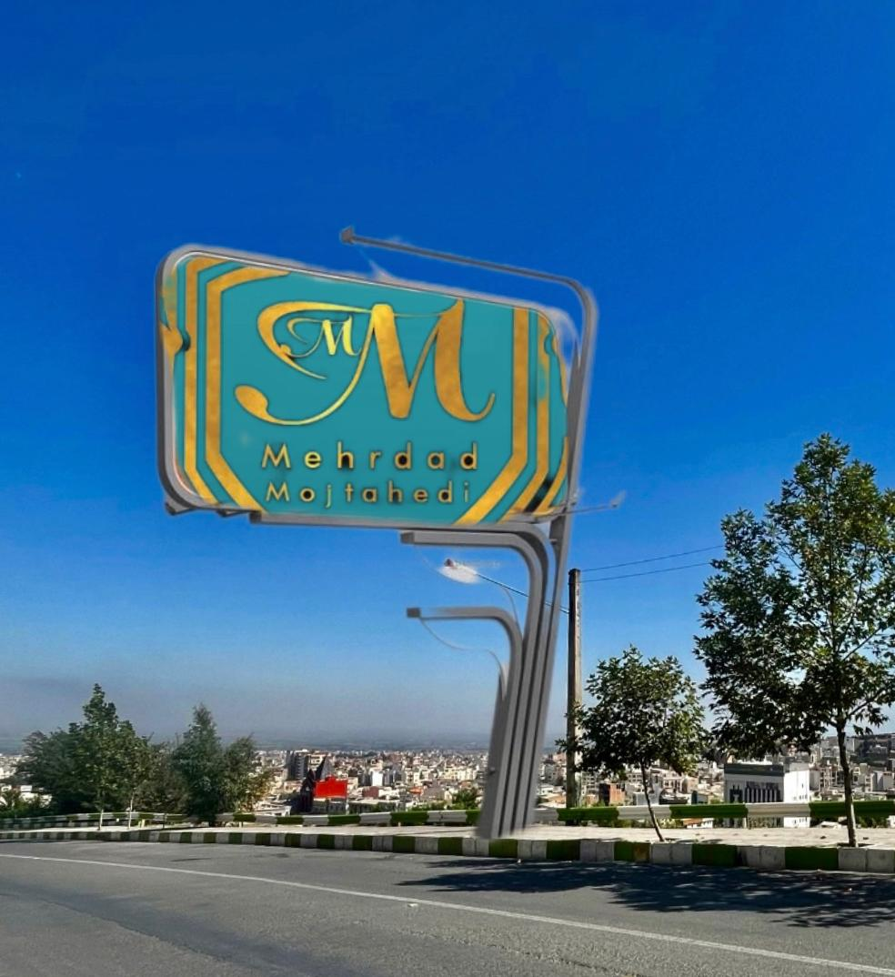
بسم الله الرحمن الرحیم
معرفی فرصت های سرمایه گذاری
پاییز 1402
توسعه سرمایه گذاری به عنوان یکی از ارکان اصلی اقتصاد شهری، مستلزم شناسایی درست ظرفیت های موجود و معرفی کامل آن به جامعه سرمایه گذاران است.
سیدمحمدرضا سیدالنگی، شهردار گرگان
اداره سرمایه گذاری و مشارکت های مردمی

Slide 2
معرفی فرصت های سرمایه گذاری
پروژه ها:
1- زمین 3هکتاری انتهای ایرانمهر
2- طبقه فوقانی پارکینگ عدالت 17
3-طبقه همکف پارکینگ عدالت 17
4-تابلوهای تبلیغاتی پهن پیکر
5-هتل واقع در سایت شهربازی
6-هتل ناهارخوران
7-پروژه سرمایه گذاری رودکی
8-پروژه سرمایه گذاری سیدین

Slide 3
بسم الله الرحمن الرحیم
معرفی فرصت های سرمایه گذاری
توسعه سرمایه گذاری به عنوان یکی از ارکان اصلی اقتصاد شهری، مستلزم شناسایی درست ظرفیت های موجود و معرفی کامل آن به جامعه سرمایه گذاران است.
سیدمحمدرضا سیدالنگی، شهردار گرگان
اداره سرمایه گذاری و مشارکت های مردمی

Slide 4
1-نام پروژه: زمین 3هکتاری انتهای ایرانمهر
متراژ: 7000 مترمربع قابل بهره برداری با کاربری مسکونی کاربری: نوع کاربری مسکونی و تجاری
وضعیت سند: درحال طی مراحل اخذ سند
محل دقیق پروژه: تقاطع ایرانمهر و بلوار شهید صیاد شیرازی

Slide 5
آگهي فراخوان عمومي سرمايه گذاري مشاركتي 3 هکتاری انتهای ایرانمهر تقاطع بلوار
شهیدصیاد شیرازی
شهرداري گرگان در نظر دارد به استناد شيوه نامه امور سرمايه گذاري و مشاركت مردمي شهرداري برابر مصوبه نهمين جلسه هيات عالي به تاريخ 15/ 5 / 1402و طبق ماده 30 آئين نامه معاملات شهرداري از طريق مشاركت مدني با سرمايه گذاري اشخاص حقيقي يا حقوقي نسبت به فراخوان درخصوص پروژه سرمايه گذاري زمین واقع درانتهای ايرانمهر به بلوار شهيد صياد شيرازي بدون درصد پايه اقدام نمايد ، لذا با توجه به مدارک و صورتجلسه توافقی (پیوست) در زمینی به مساحت 2/28899 متر مربع که عرصه مذکور دارای سه دانگ قرارداد اجاره آستان قدس رضوی و قرارداد اجاره اوقاف به شماره 6787-1384/04/01 می باشد لذا با توجه به اعلام ضابطه و کاربری ، عرصه مورد نظر برابر طرح تفصیلی شهر گرگان در دو قسمت با کاربری حدود 7000 متر مربع با کاربری مسکونی، حوزه تراکمی 2 واقع در پهنه محورهای تجاری ( M1) و مابقی با کاربری فضای سبز لحاظ شده است.
تضمين شركت در سرمايه گذاري مشاركتي مبلغ 000 / 000 / 000 / 50 ريال (پنجاه میلیارد ریال
جهت دریافت اسناد و مدارک فراخوان به سامانه ستاد و همچنین جهت کسب اطلاعات بیشتر به اداره سرمایه گذاری و یا امورقرادادهای شهرداری گرگان مراجعه فرمایید.

Slide 6
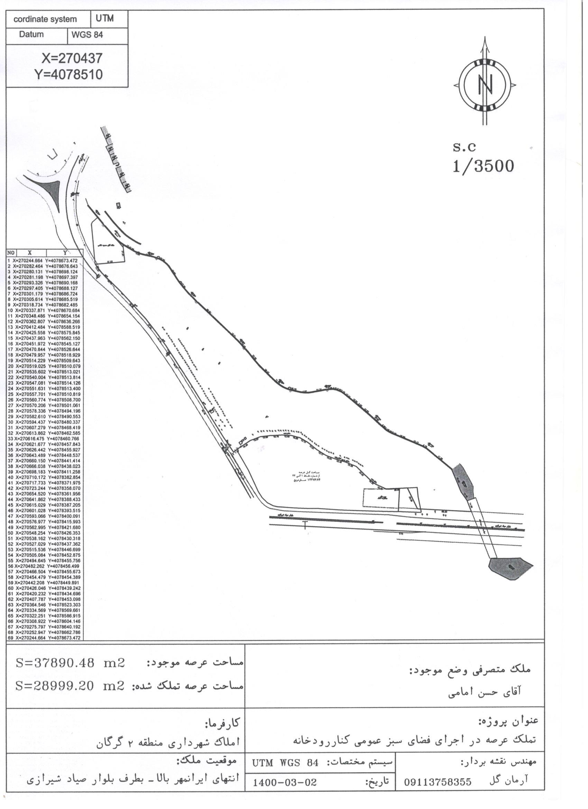
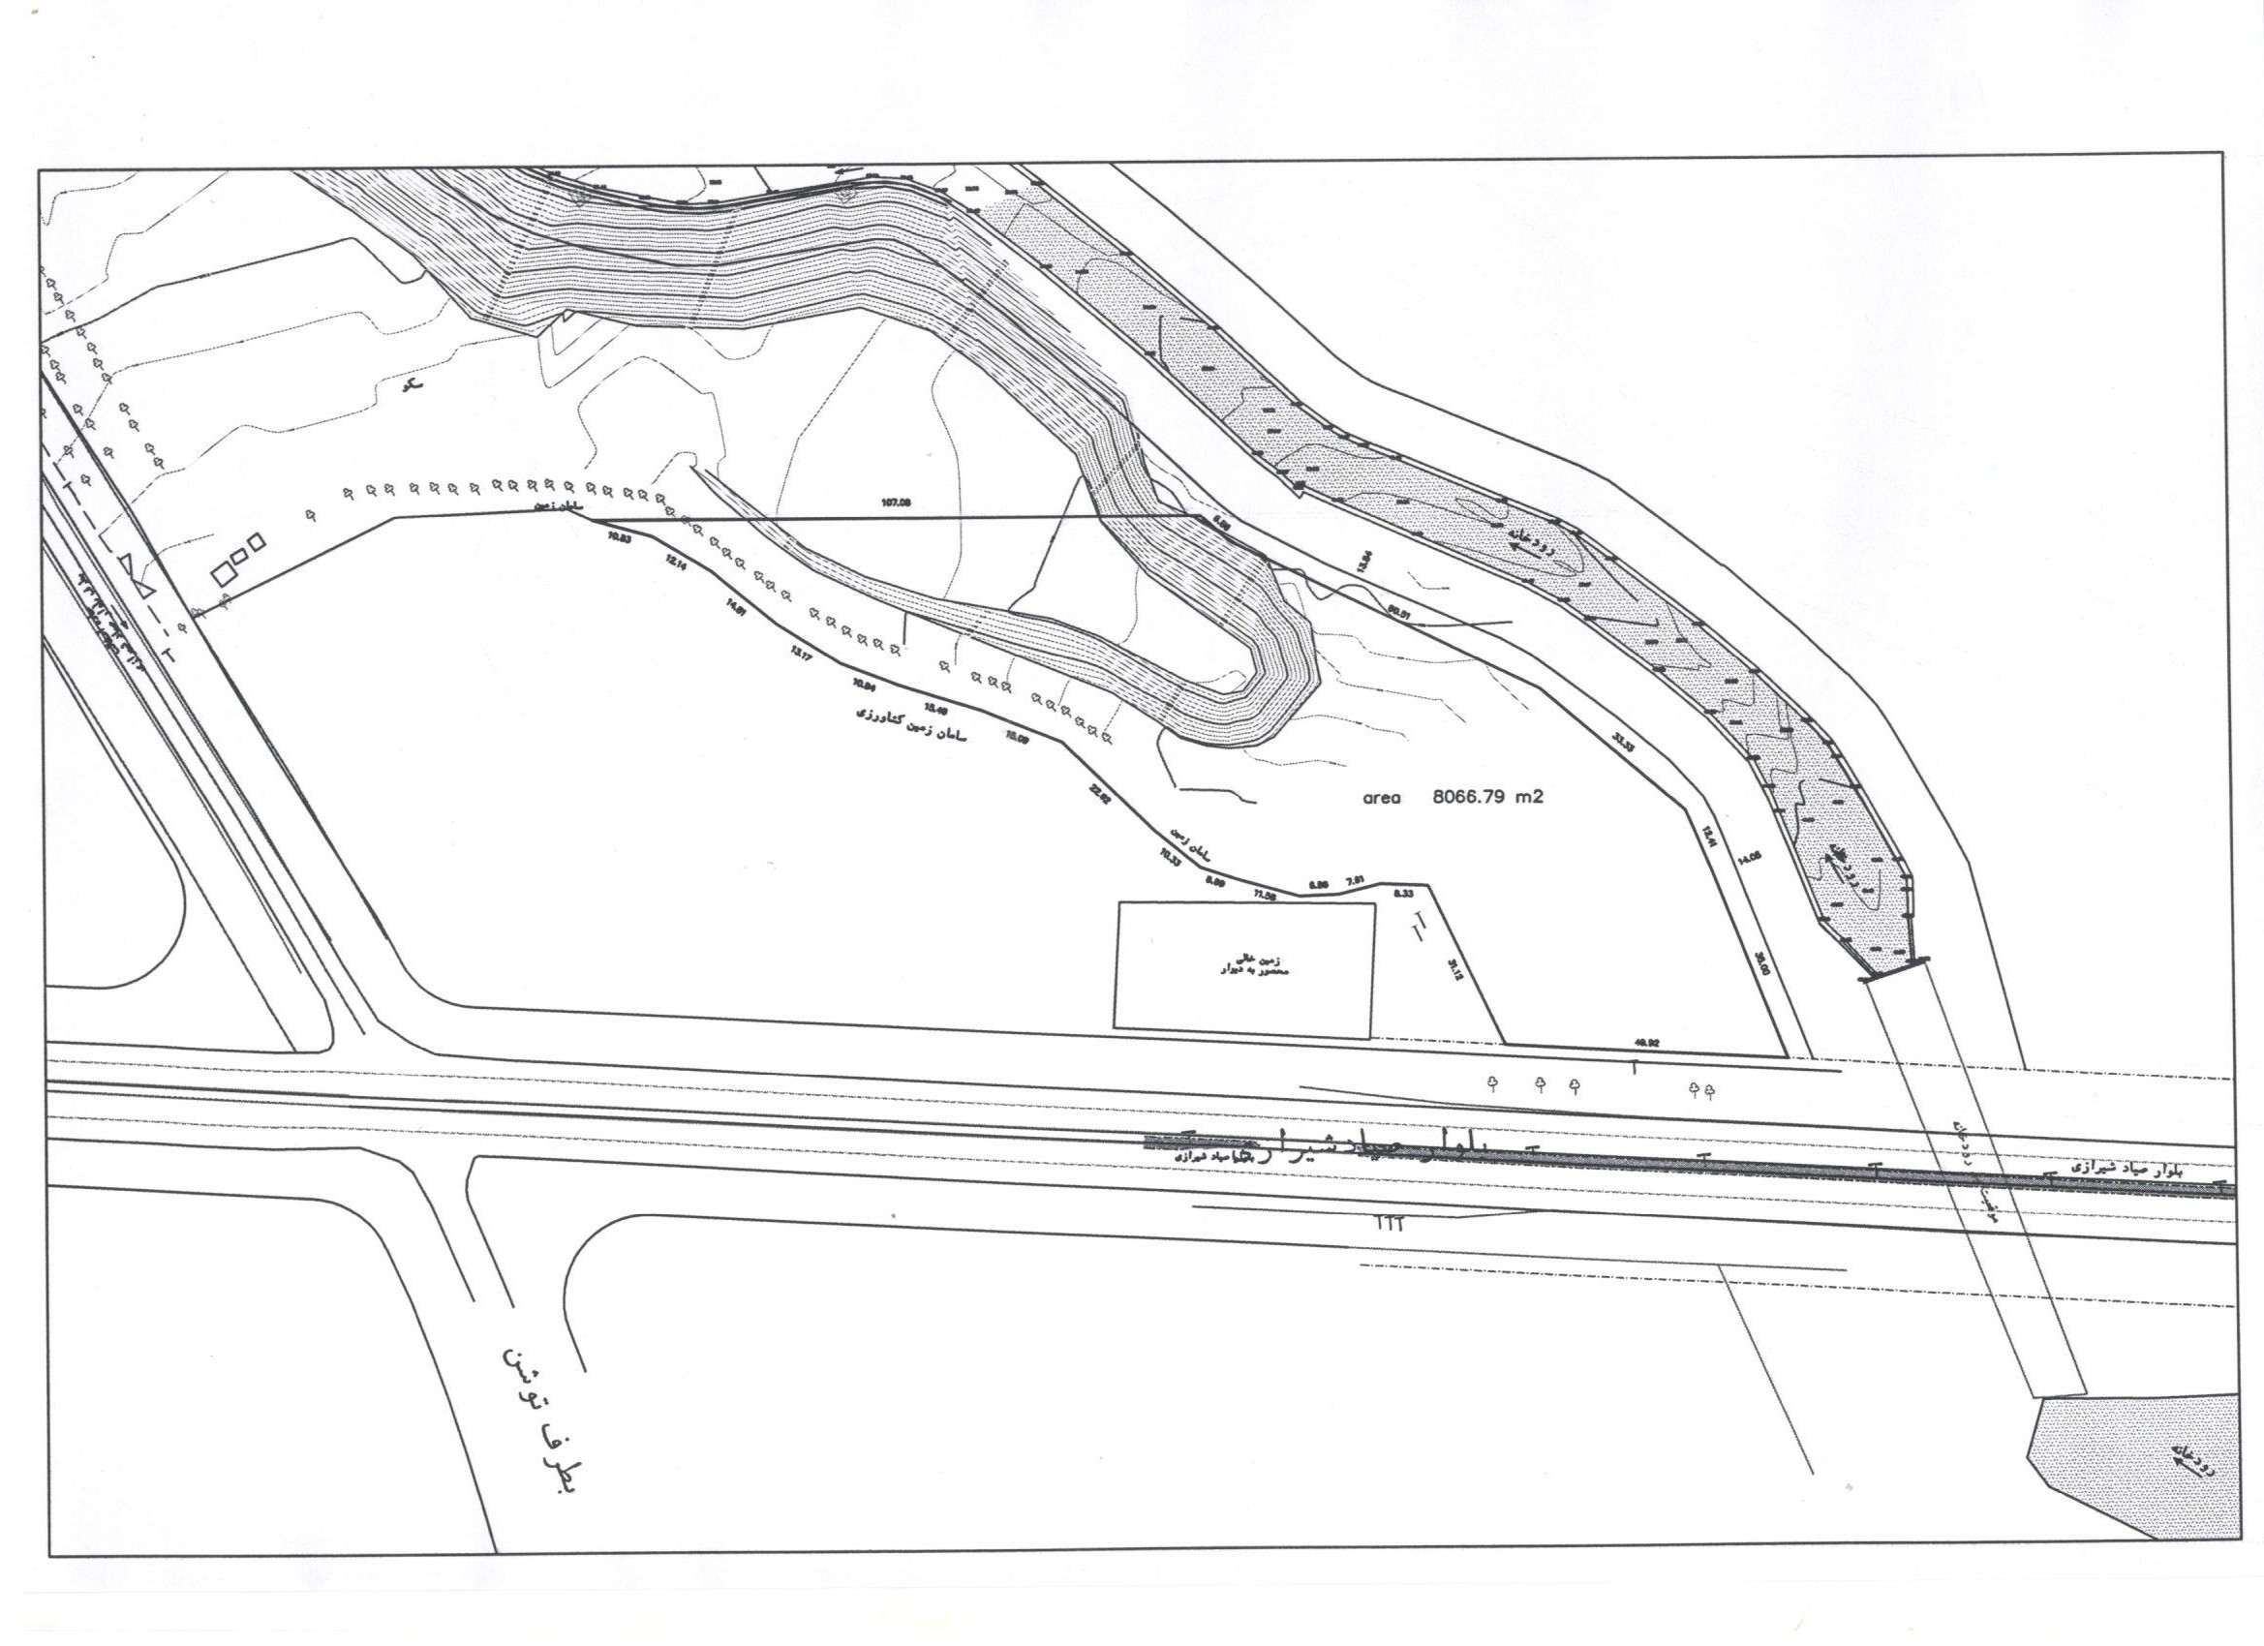
نقشه UTM – پروژه سرمایه گذاری ایرانمهر

Slide 7
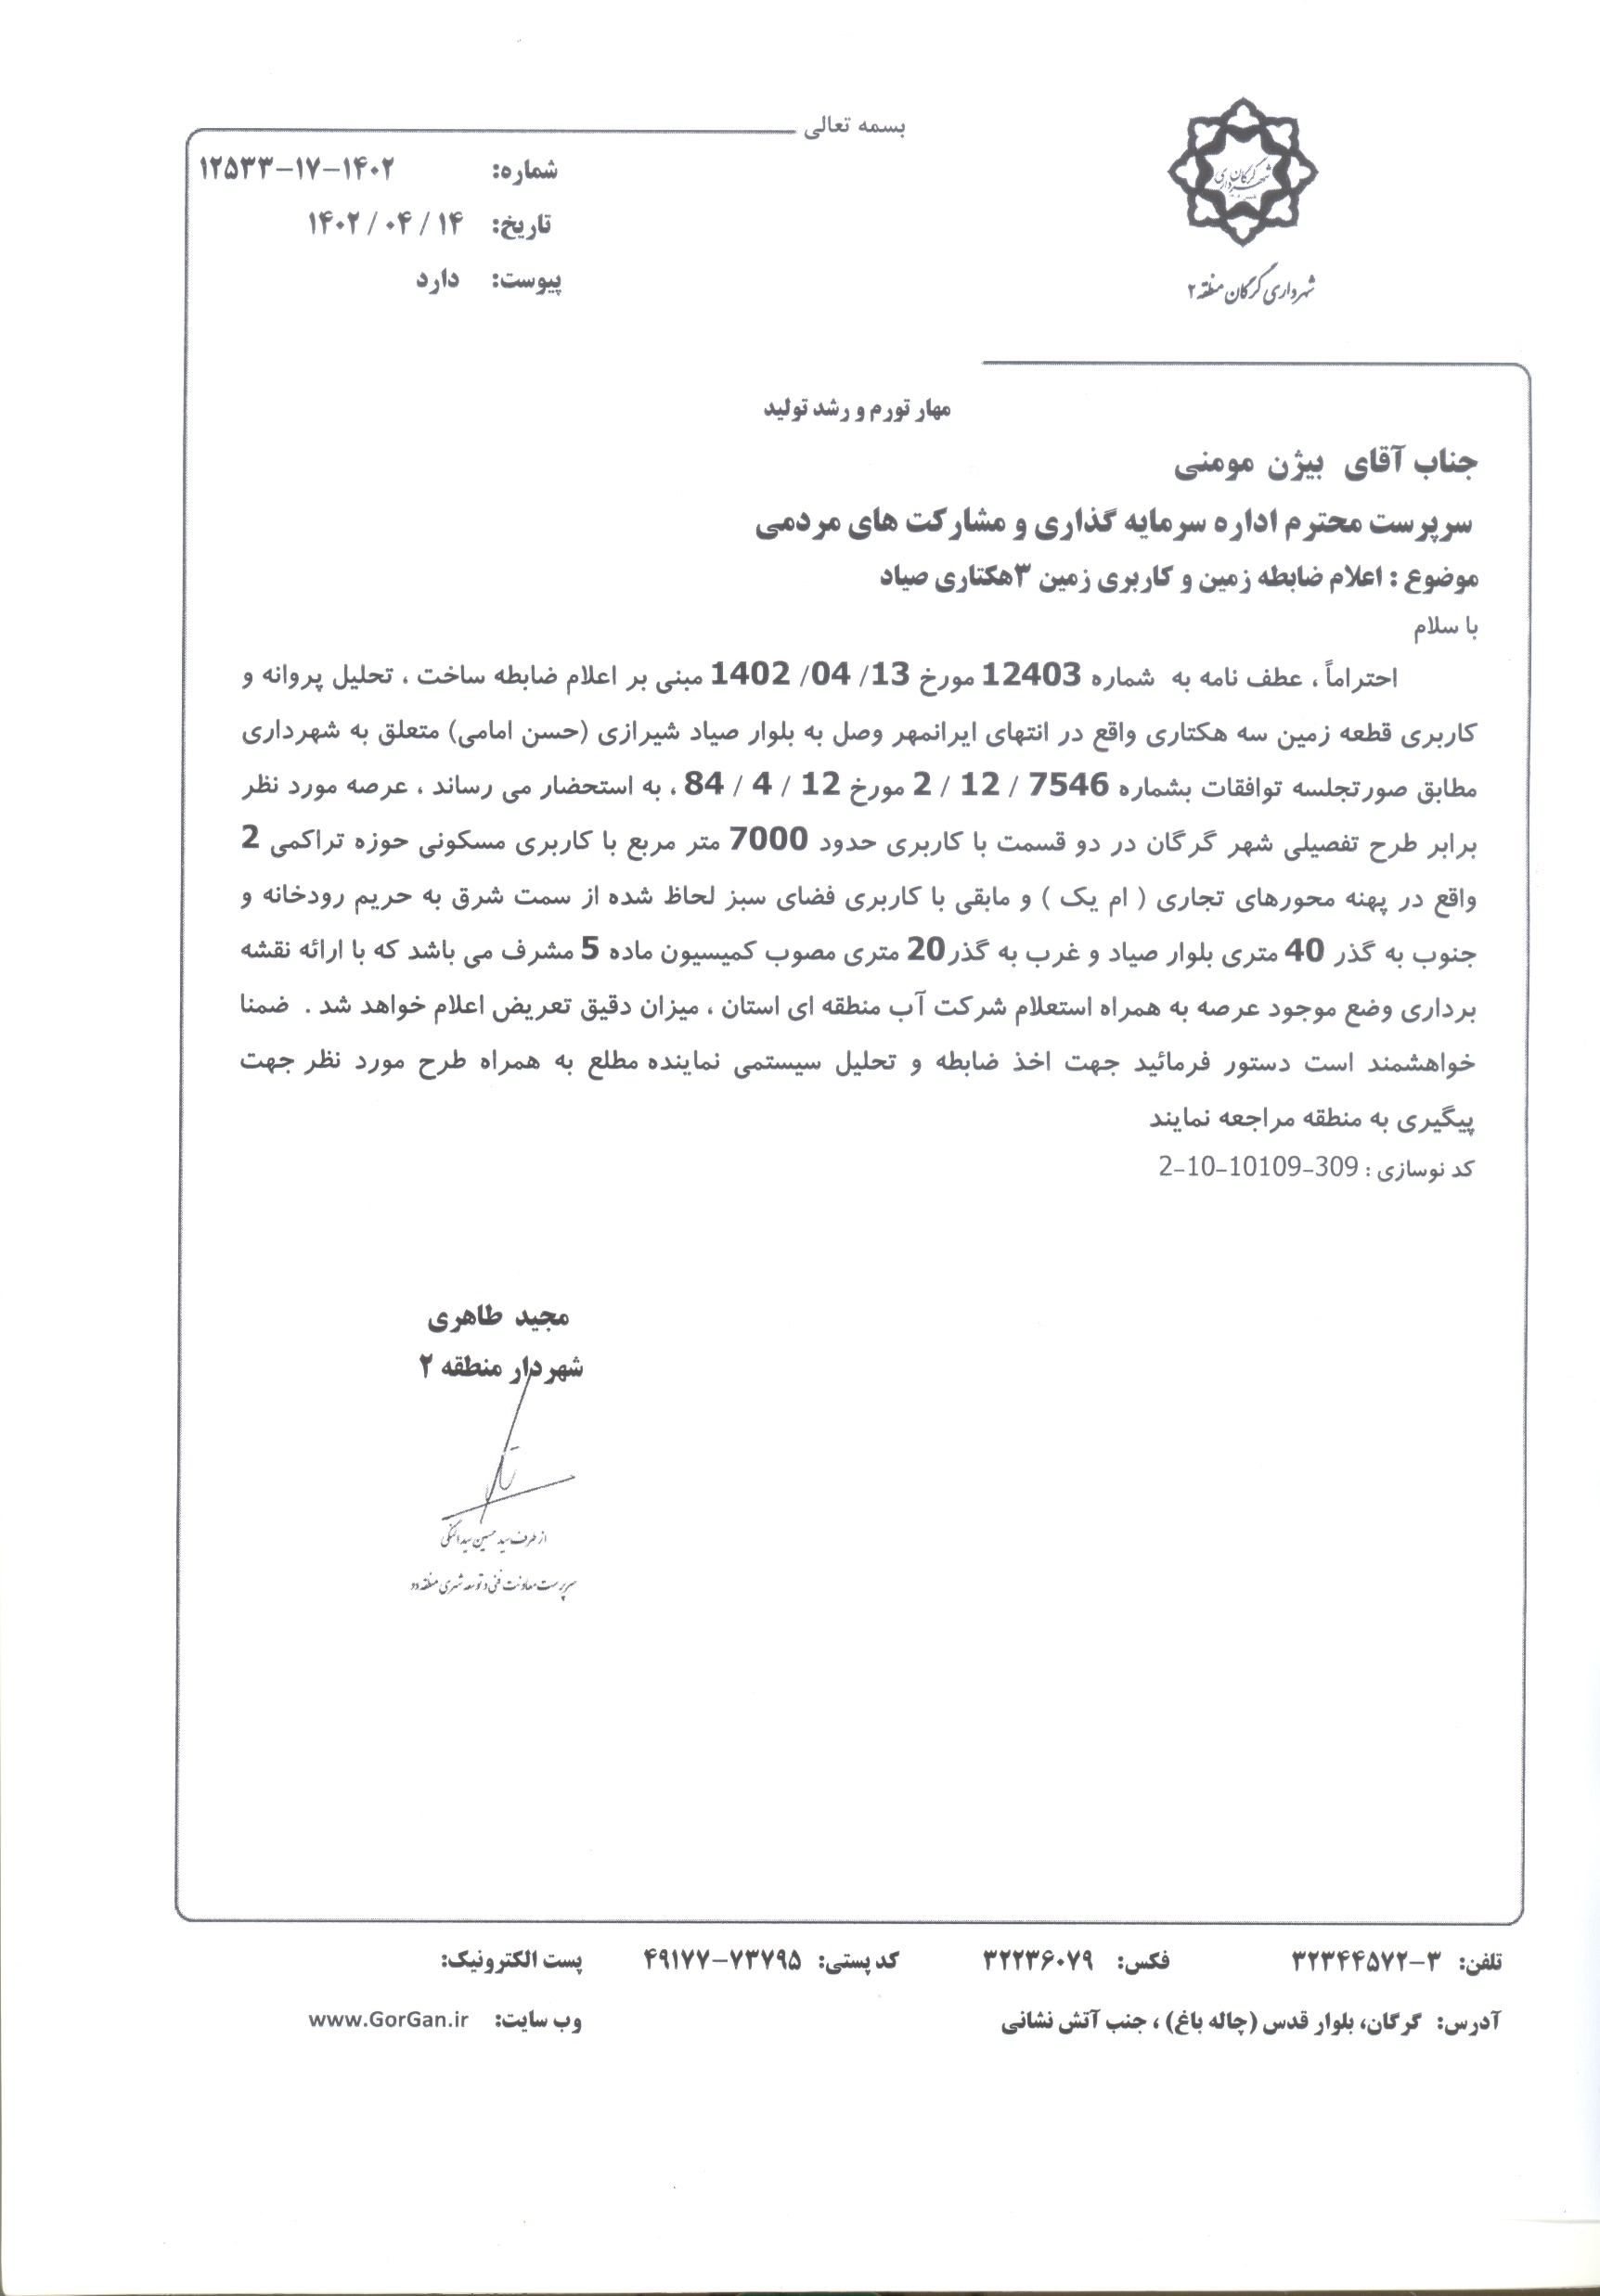
اعلام ضابطه شهرسازی توسط شهرداری منطقه 2

Slide 8
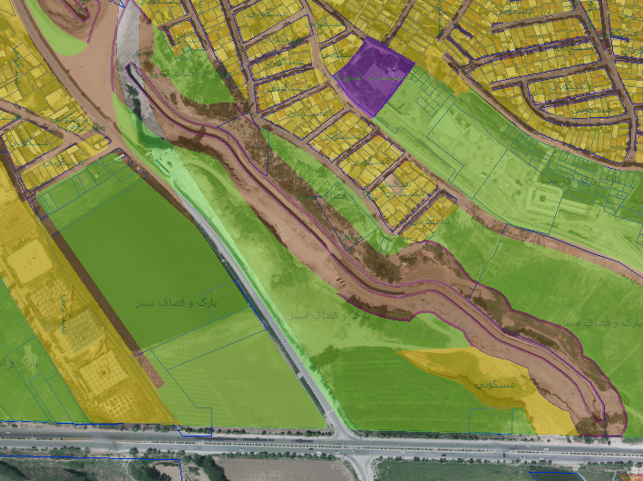
تصاویر هوایی مربوط به پروژه سرمایه گذاری ایرانمهر

Slide 9
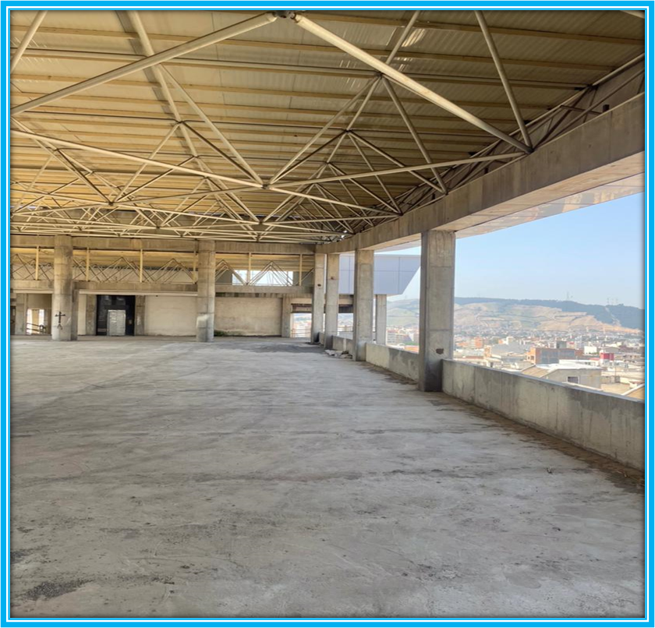
2- طبقه فوقانی پارکینگ عدالت 17
متراژ: 967 متر مربع
کاربری: نوع کاربری تفریحی، فرهنگی و ورزشی
وضعیت سند: دارد
مکان: انتهای عدالت 17

Slide 10
آگهي فراخوان عمومي سرمايه گذاري مشاركتي طبقه فوقانی پارکینگ طبقاتی عدالت 17
طبقه فوقانی پارکینگ طبقاتی عدالت 17 به مساحت حدود 79/966 مترمربع با کاربری تفریحی-فرهنگی-ورزشی بدون اعلام درصد پایه نسبت به انجام فراخوان وشناسایی سرمایه گذار به صورت ساخت و بهره برداری به صورت مشارکتی در نظر گرفته شده است.
تضمين شركت درسرمايه گذاري مشاركتي مبلغ 000 / 000 / 000 /1ريال (یک میلیاردریال )
جهت دریافت اسناد و مدارک فراخوان به سامانه ستاد و همچنین جهت کسب اطلاعات بیشتر به اداره سرمایه گذاری و یا امورقرادادهای شهرداری گرگان مراجعه فرمایید.

Slide 11
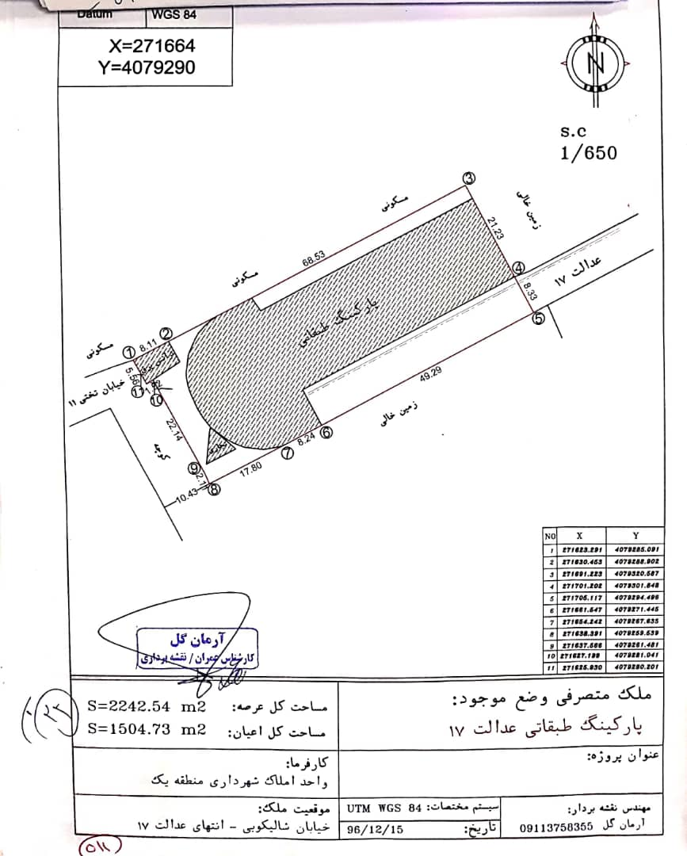
نقشه UTM – پروژه سرمایه گذاری طبقه فوقانی عدالت 17

Slide 12
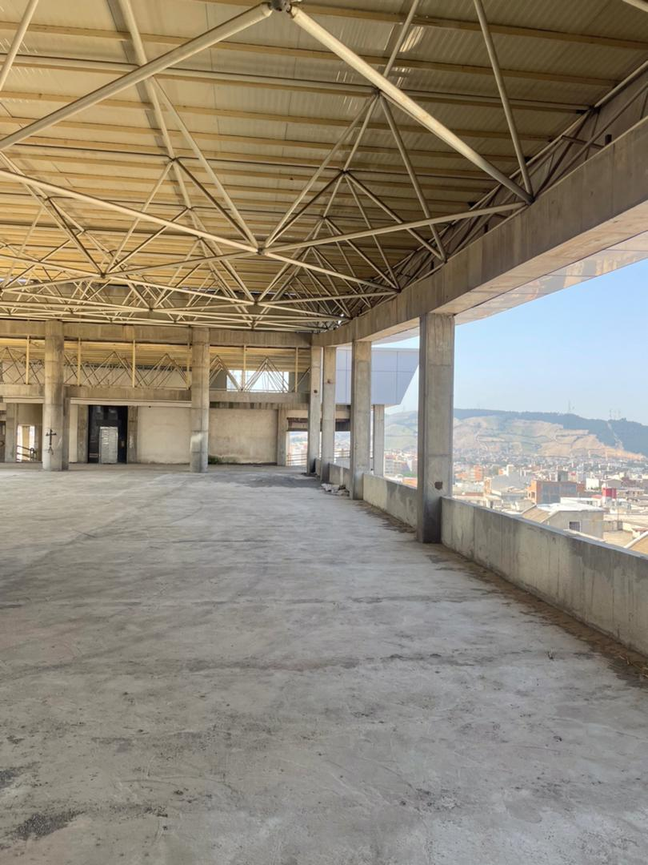
تصاویر مربوط به پروژه سرمایه گذاری طبقه فوقانی پارکینگ عدالت 17

Slide 13
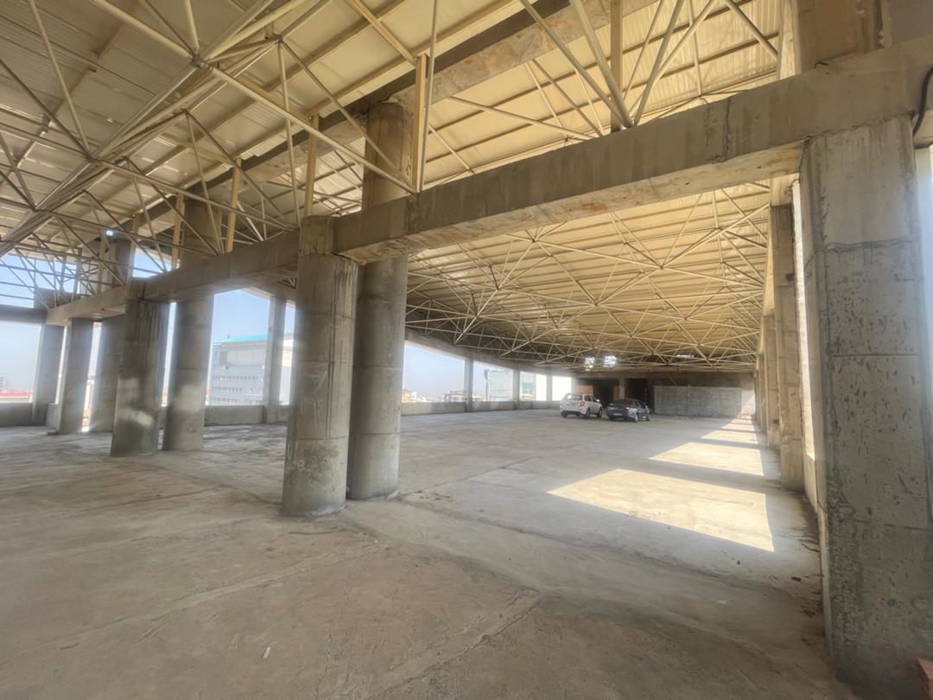
3- طبقه همکف و نیم طبقه پارکینگ عدالت 17
متراژ: 1322 متر مربع
کاربری: نوع کاربری تفریحی، فرهنگی و ورزشی
وضعیت سند: دارد
مکان: انتهای عدالت 17

Slide 14
آگهي فراخوان عمومي سرمايه گذاري مشاركتي طبقه فوقانی پارکینگ طبقاتی عدالت 17
طبقه همکف وطبقه اول پارکینگ طبقاتی عدالت 17 به مساحت حدود 60 /1322 متر مربع ( متراژ 30/661 متر مربع طبقه همکف و 30/661 متر مربع نیم طبقه ) با کاربری تفریحی-فرهنگی-ورزشی بدون اعلام درصد پایه نسبت به انجام فراخوان و شناسایی سرمایه گذار به صورت ساخت و بهره برداری به صورت مشارکتی در نظر گرفته شده است.
تضمين شركت درسرمايه گذاري مشاركتي مبلغ 000 / 000 / 000 /5 ريال( پنج میلیاردریال)
جهت دریافت اسناد و مدارک فراخوان به سامانه ستاد و همچنین جهت کسب اطلاعات بیشتر به اداره سرمایه گذاری و یا امورقرادادهای شهرداری گرگان مراجعه فرمایید.

Slide 15
نقشه UTM – پروژه سرمایه گذاری طبقه همکف عدالت 17

Slide 16
تصاویر مربوط به پروژه سرمایه گذاری طبقه همکف پارکینگ عدالت 17

Slide 17
4- تابلوهای تبلیغاتی پهن پیکر(ساخت و بهره برداری)
متراژ پیشنهادی هر سازه:
60 متر مربع(12*5)
کاربری: تبلیغاتی
محل پروژه: 12 نقطه پیش بینی شده در سطح شهر
روش سرمایه گذاری:
BOLT

Slide 18
فراخوان عمومي سرمايه گذاري به روش BOLT براي ساخت،نصب،راه اندازی وبهره برداري بیلبوردهای پهن پیکر
شهرداري گرگان با استناد به صورتجلسه نهمین جلسه هیئت عالی به شماره دبیرخانه 27226/2/4 به تاریخ 15/5/1402امور سرمايه گذاري و مشاركت شهرداري گرگان مقرر شد ساخت و نصب تابلوهای پهن پیکربدون درصدپایه وطبق جانمایی تایید شده توسط شورای ترافیک استان و ماده 30 آئين نامه معاملات با دعوت ازاشخاص حقیقی و حقوقی)کانونهای آگهی و تبلیغاتی دارای مجوزاز وزارت فرهنگ و ارشاد اسلامی بدون محدودیت استانی) به فراخوان گذاشته شود.
تضمين شركت درسرمايه گذاري مشاركتي مبلغ 000 / 000 / 000 /3ريال( 3 میلیاردریال)
جهت دریافت اسناد و مدارک فراخوان به سامانه ستاد و همچنین جهت کسب اطلاعات بیشتر به اداره سرمایه گذاری و یا امورقرادادهای شهرداری گرگان مراجعه فرمایید.

Slide 19
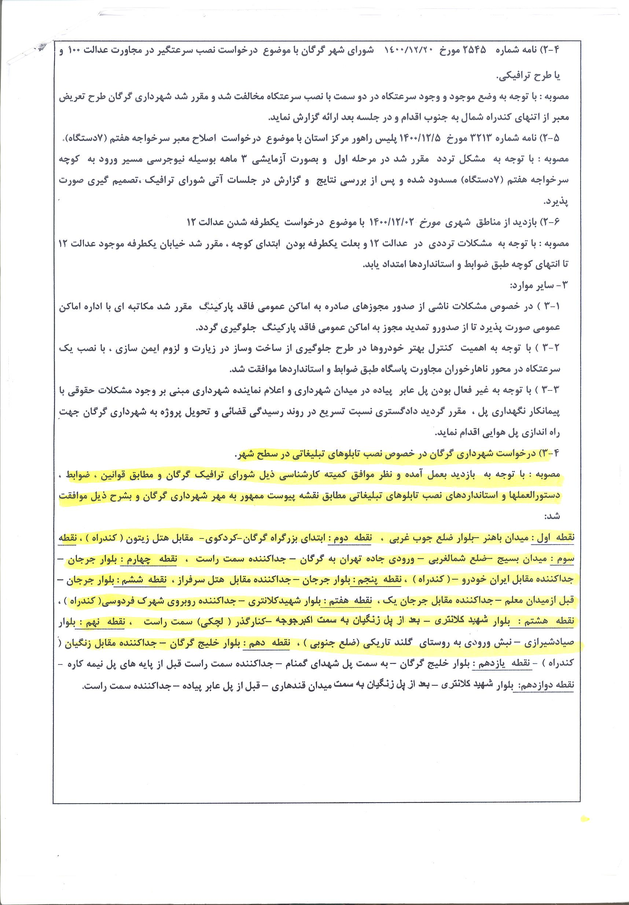
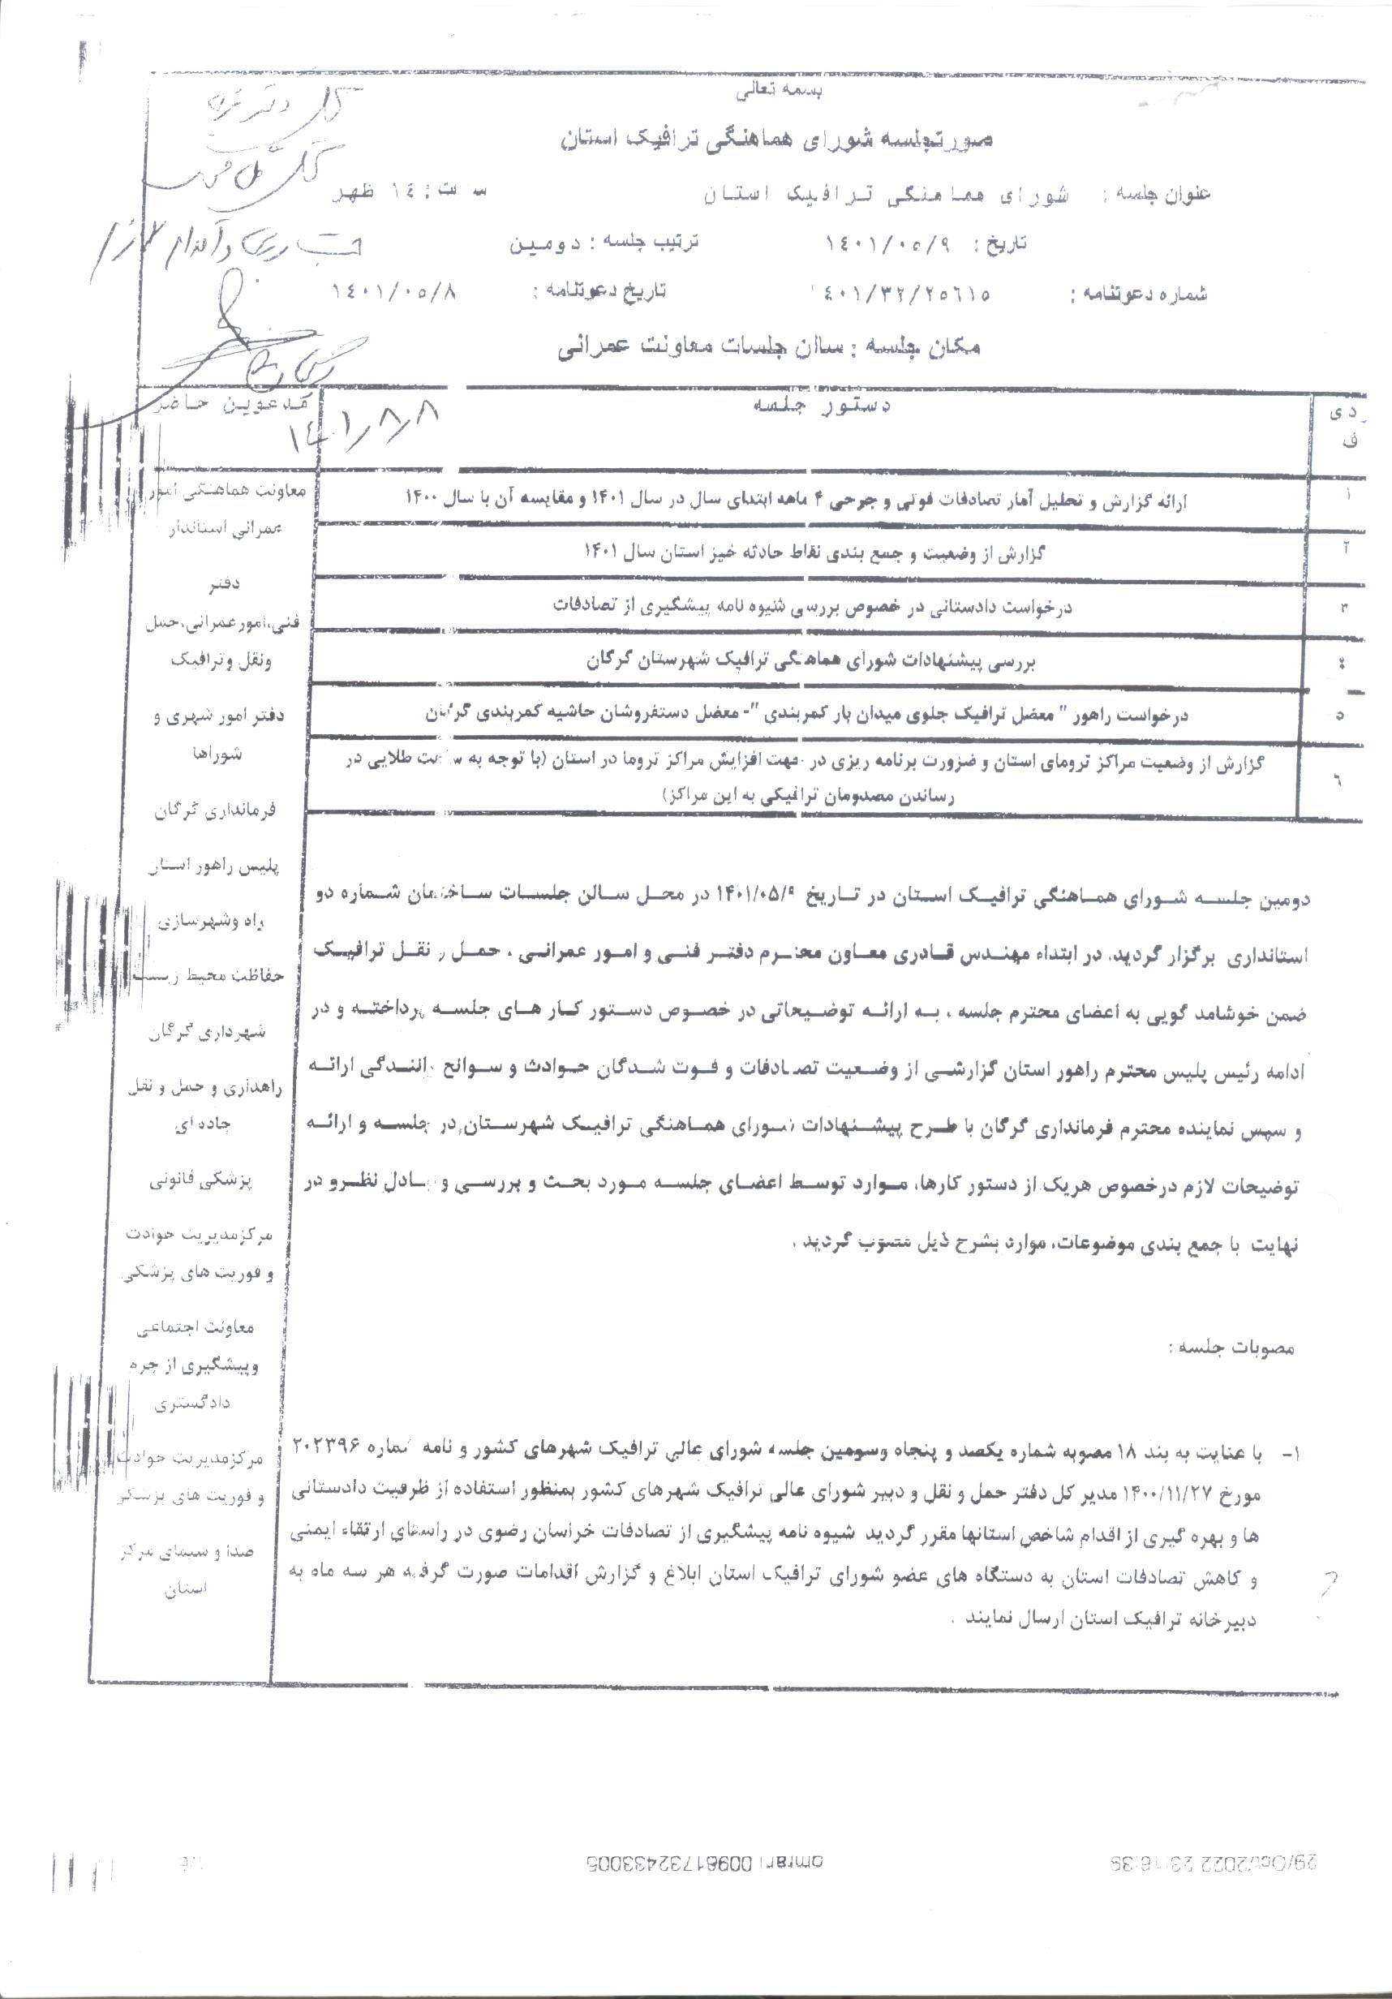
مصوبات استانی در راستای نصب تابلوهای پهن پپکر

Slide 20
نقاط 12 گانه نصب بیلبورد پهن پیکر

Slide 21
تصاویر مربوط نصب بیلیودهای پهن پیکر در سطح شهر

Slide 22
5- هتل واقع در سایت شهربازی هزارپیچ
متراژ: 2421 متر مربع در عرصه به مساحت 146هزار متر مربع
کاربری: رفاهی و اقامتی
وضعیت سند: در حال اخذ سند
محل دقیق پروژه: سایت هزارپیچ-محل پروژه شهربازی

Slide 23
آگهي فراخوان عمومي سرمايه گذاري مشاركتي هتل 5 ستاره شهربازی هزارپیچ
ساخت و تجهیز و بهره برداری هتل 5 ستاره به مساحت حدود 2421 مترمربع با کاربری گردشگری در سایتی با کاربری پارک تفریحی شهربازی در عرصه ای به مساحت 146000 متر مربع ، بدون اعلام درصد پایه و اعلام توانمندی و طرح پیشنهادی از سوی سرمایه گذار نسبت به انجام فراخوان وشناسایی سرمایه گذار به صورت ساخت و بهره برداری مشارکتی در نظر گرفته شده است.
تضمين شركت درسرمايه گذاري مشاركتي مبلغ 000 / 000 / 000 /10 ريال( ده میلیاردریال)
جهت دریافت اسناد و مدارک فراخوان به سامانه ستاد و همچنین جهت کسب اطلاعات بیشتر به اداره سرمایه گذاری و یا امورقرادادهای شهرداری گرگان مراجعه فرمایید.

Slide 24
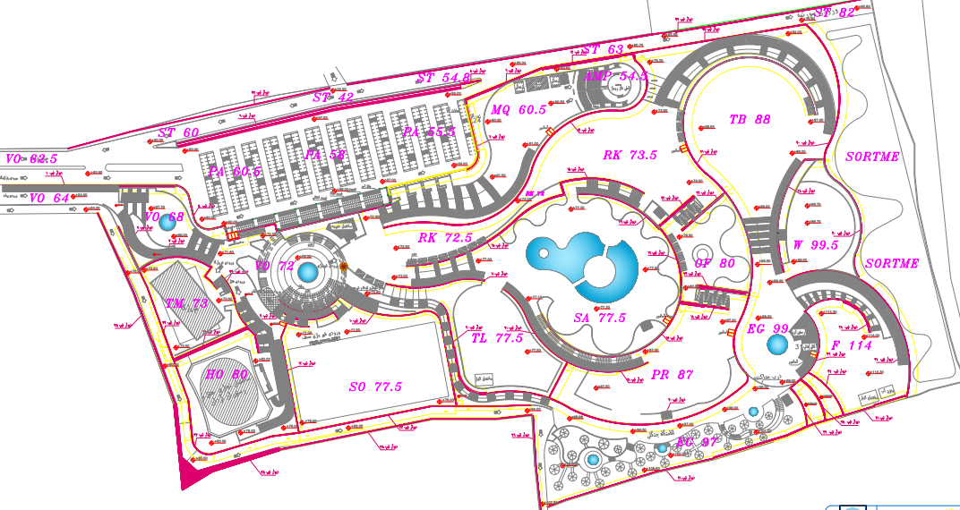
نقشه جانمایی هتل اقامتی-رفاهی واقع در شهربازی مدرن

Slide 25
مصوبات مربوط به ساخت هتل اقامتی هزارپیچ

Slide 26
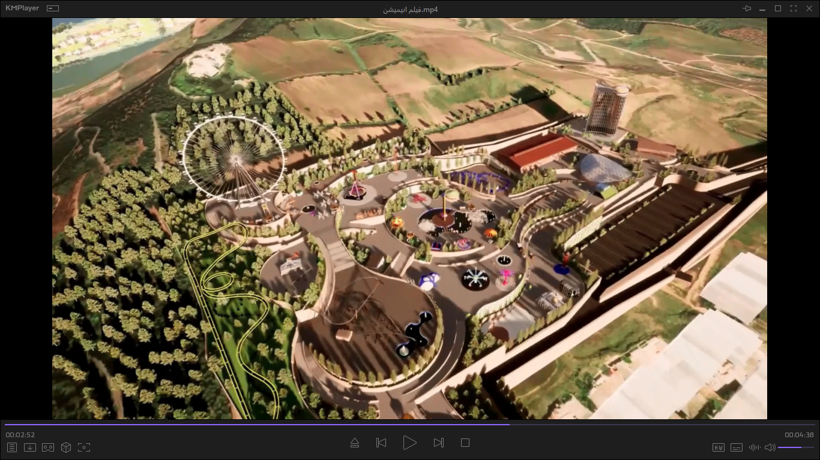
تصاویر مربوط به هتل واقع در شهربازی مدرن

Slide 27
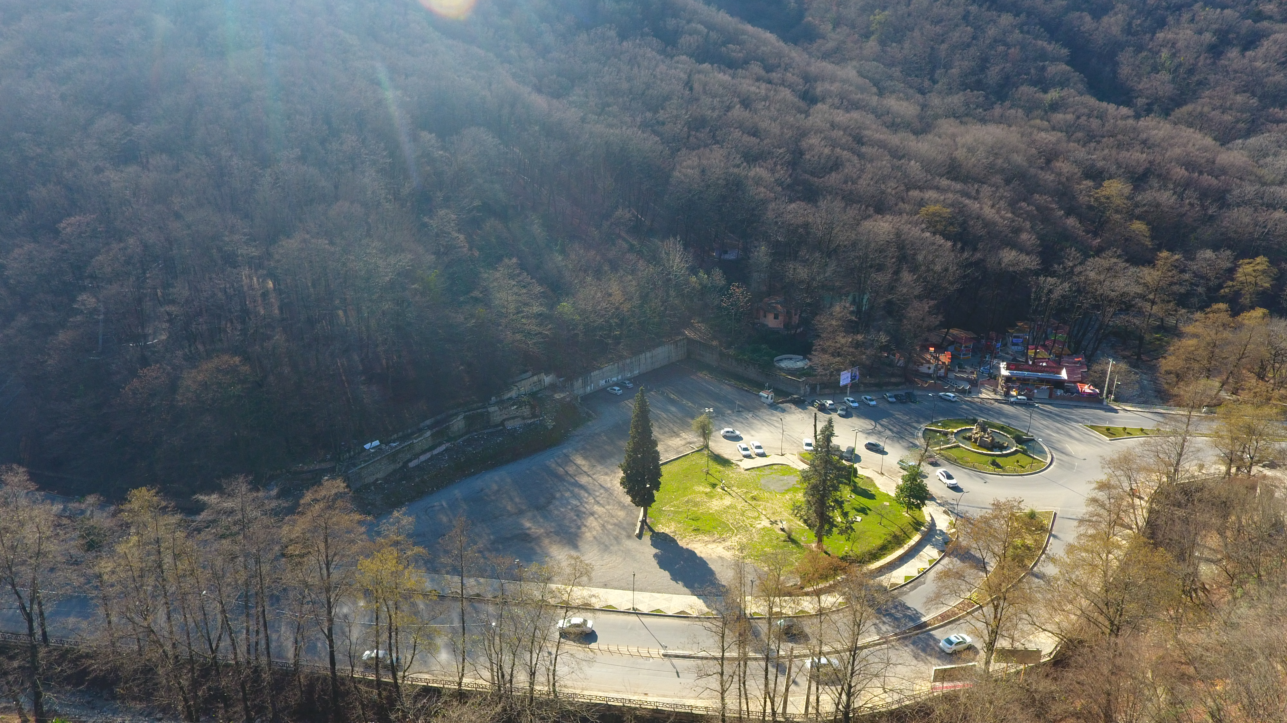
6- هتل ناهارخوران (هتل شهرداری سابق)
متراژ زیربنا: 6382 متر مربع
تعداد طبقات پیش بینی شده:
8 طبقه
کاربری: رفاهی و اقامتی
وضعیت سند: قطعی
محل دقیق پروژه: میدان ناهارخوران

Slide 28
آگهي فراخوان عمومي سرمايه گذاري مشاركتي هتل ناهارخوران
شهرداري گرگان در نظر دارد به استناد شيوه نامه امور سرمايه گذاري و مشاركت مردمي شهرداري برابر مصوبه نهمين جلسه هيات عالي به تاريخ 15/ 5 / 1402و طبق ماده 30 آئين نامه معاملات شهرداري از طريق (مشاركت مدنيBOLT) با سرمايه گذاري اشخاص حقيقي يا حقوقي نسبت به ساخت و تجهیز و بهره برداری به مساحت حدود 6382 مترمربع با کاربری گردشگری بدون اعلام درصد پایه نسبت به انجام فراخوان وشناسایی سرمایه گذار به صورت ساخت و بهره برداری مشارکتی اقدام نماید ، لذا طبق نامه شماره 6798/6/4/1402 مورخ 28/02/1402 شهرداری گرگان و بند 1 مصوبات جلسه منعقده در محل دفتر معاونت هماهنگی امور اقتصادی استانداری استان گلستان ابلاغ شده توسط مدیرکل محترم دفتر هماهنگی امور سرمایه گذاری و اشتغال به شماره 25705/47/1402 مورخ 21/04/1402 مبنی بر درخواست تعیین کاربری احداث بنای هتل با سطح اشغال 55 (پنجاه و پنج) درصد در 8 (هشت) طبقه روی همکف و تراکم ساختمانی 440 (چهارصد و چهل) درصد واقع در حریم شهر گرگان ـ در جنوب فلکه ناهارخوران می باشد. همچنین ضابطه شهرداری دارای مجوز 8 طبقه با مشخصات تحلیل پروانه و صورتحساب مالی به پیوست در اسناد این فراخوان می باشد.
تضمين شركت درسرمايه گذاري مشاركتي مبلغ 000 / 000 / 000 /10 ريال (10 میلیاردریال)
جهت دریافت اسناد و مدارک فراخوان به سامانه ستاد و همچنین جهت کسب اطلاعات بیشتر به اداره سرمایه گذاری و یا امورقرادادهای شهرداری گرگان مراجعه فرمایید.

Slide 29
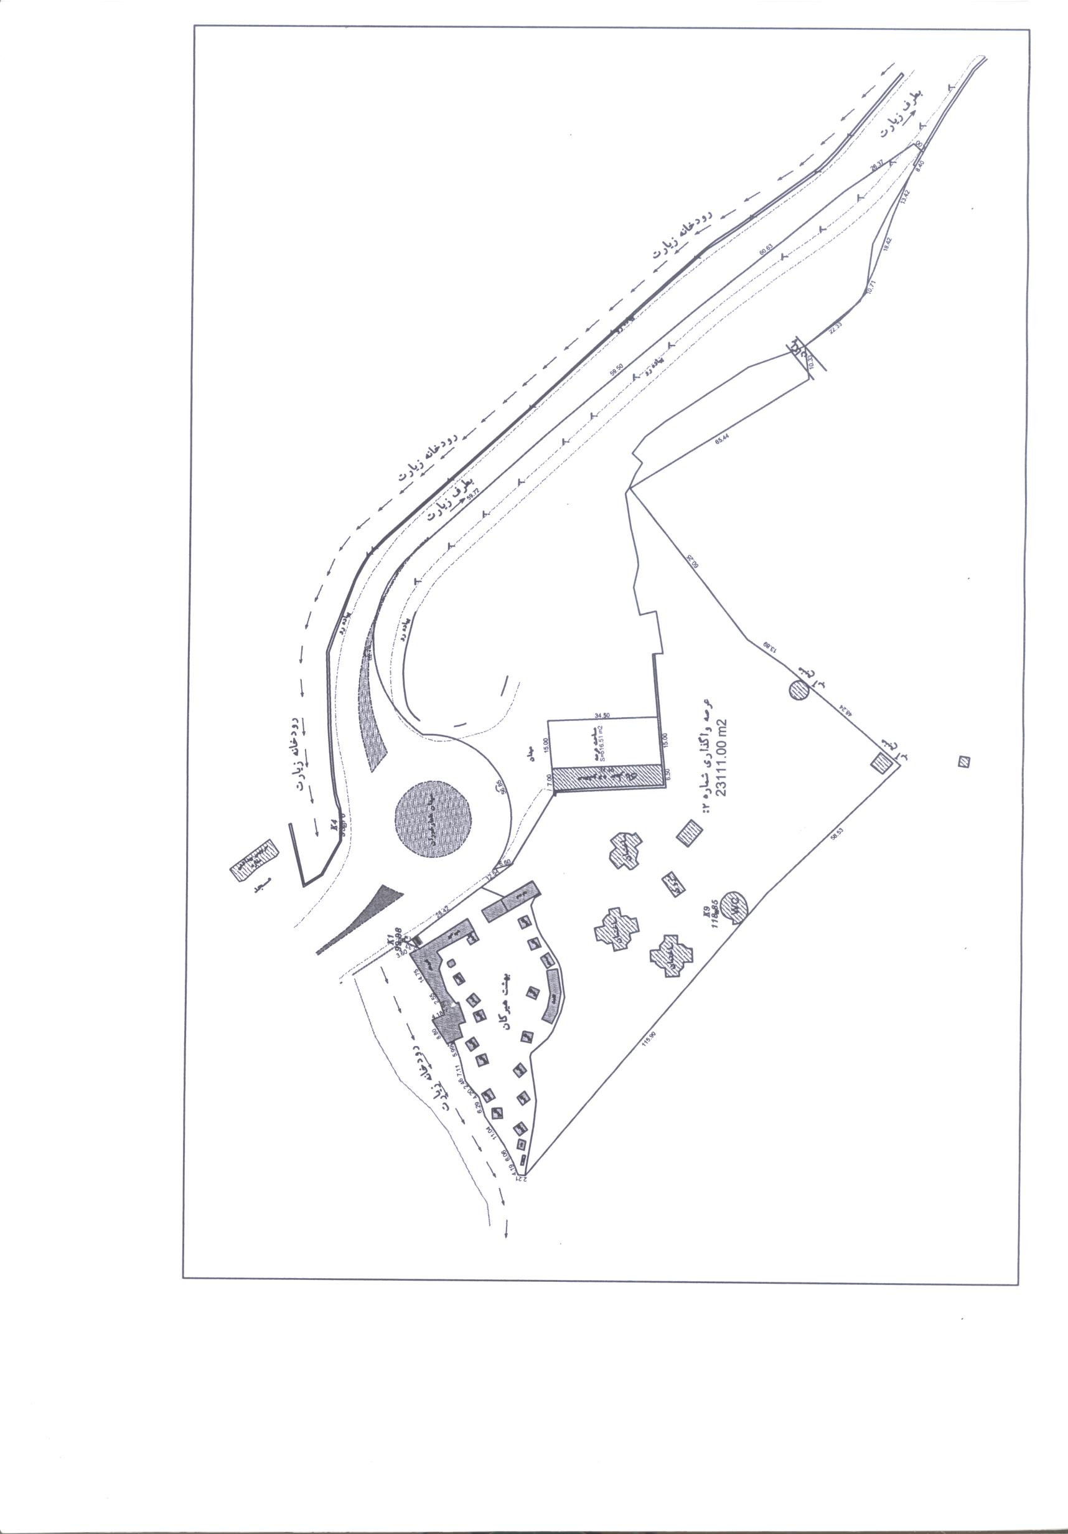
نقشه UTM هتل اقامتی-رفاهی ناهارخوران

Slide 30
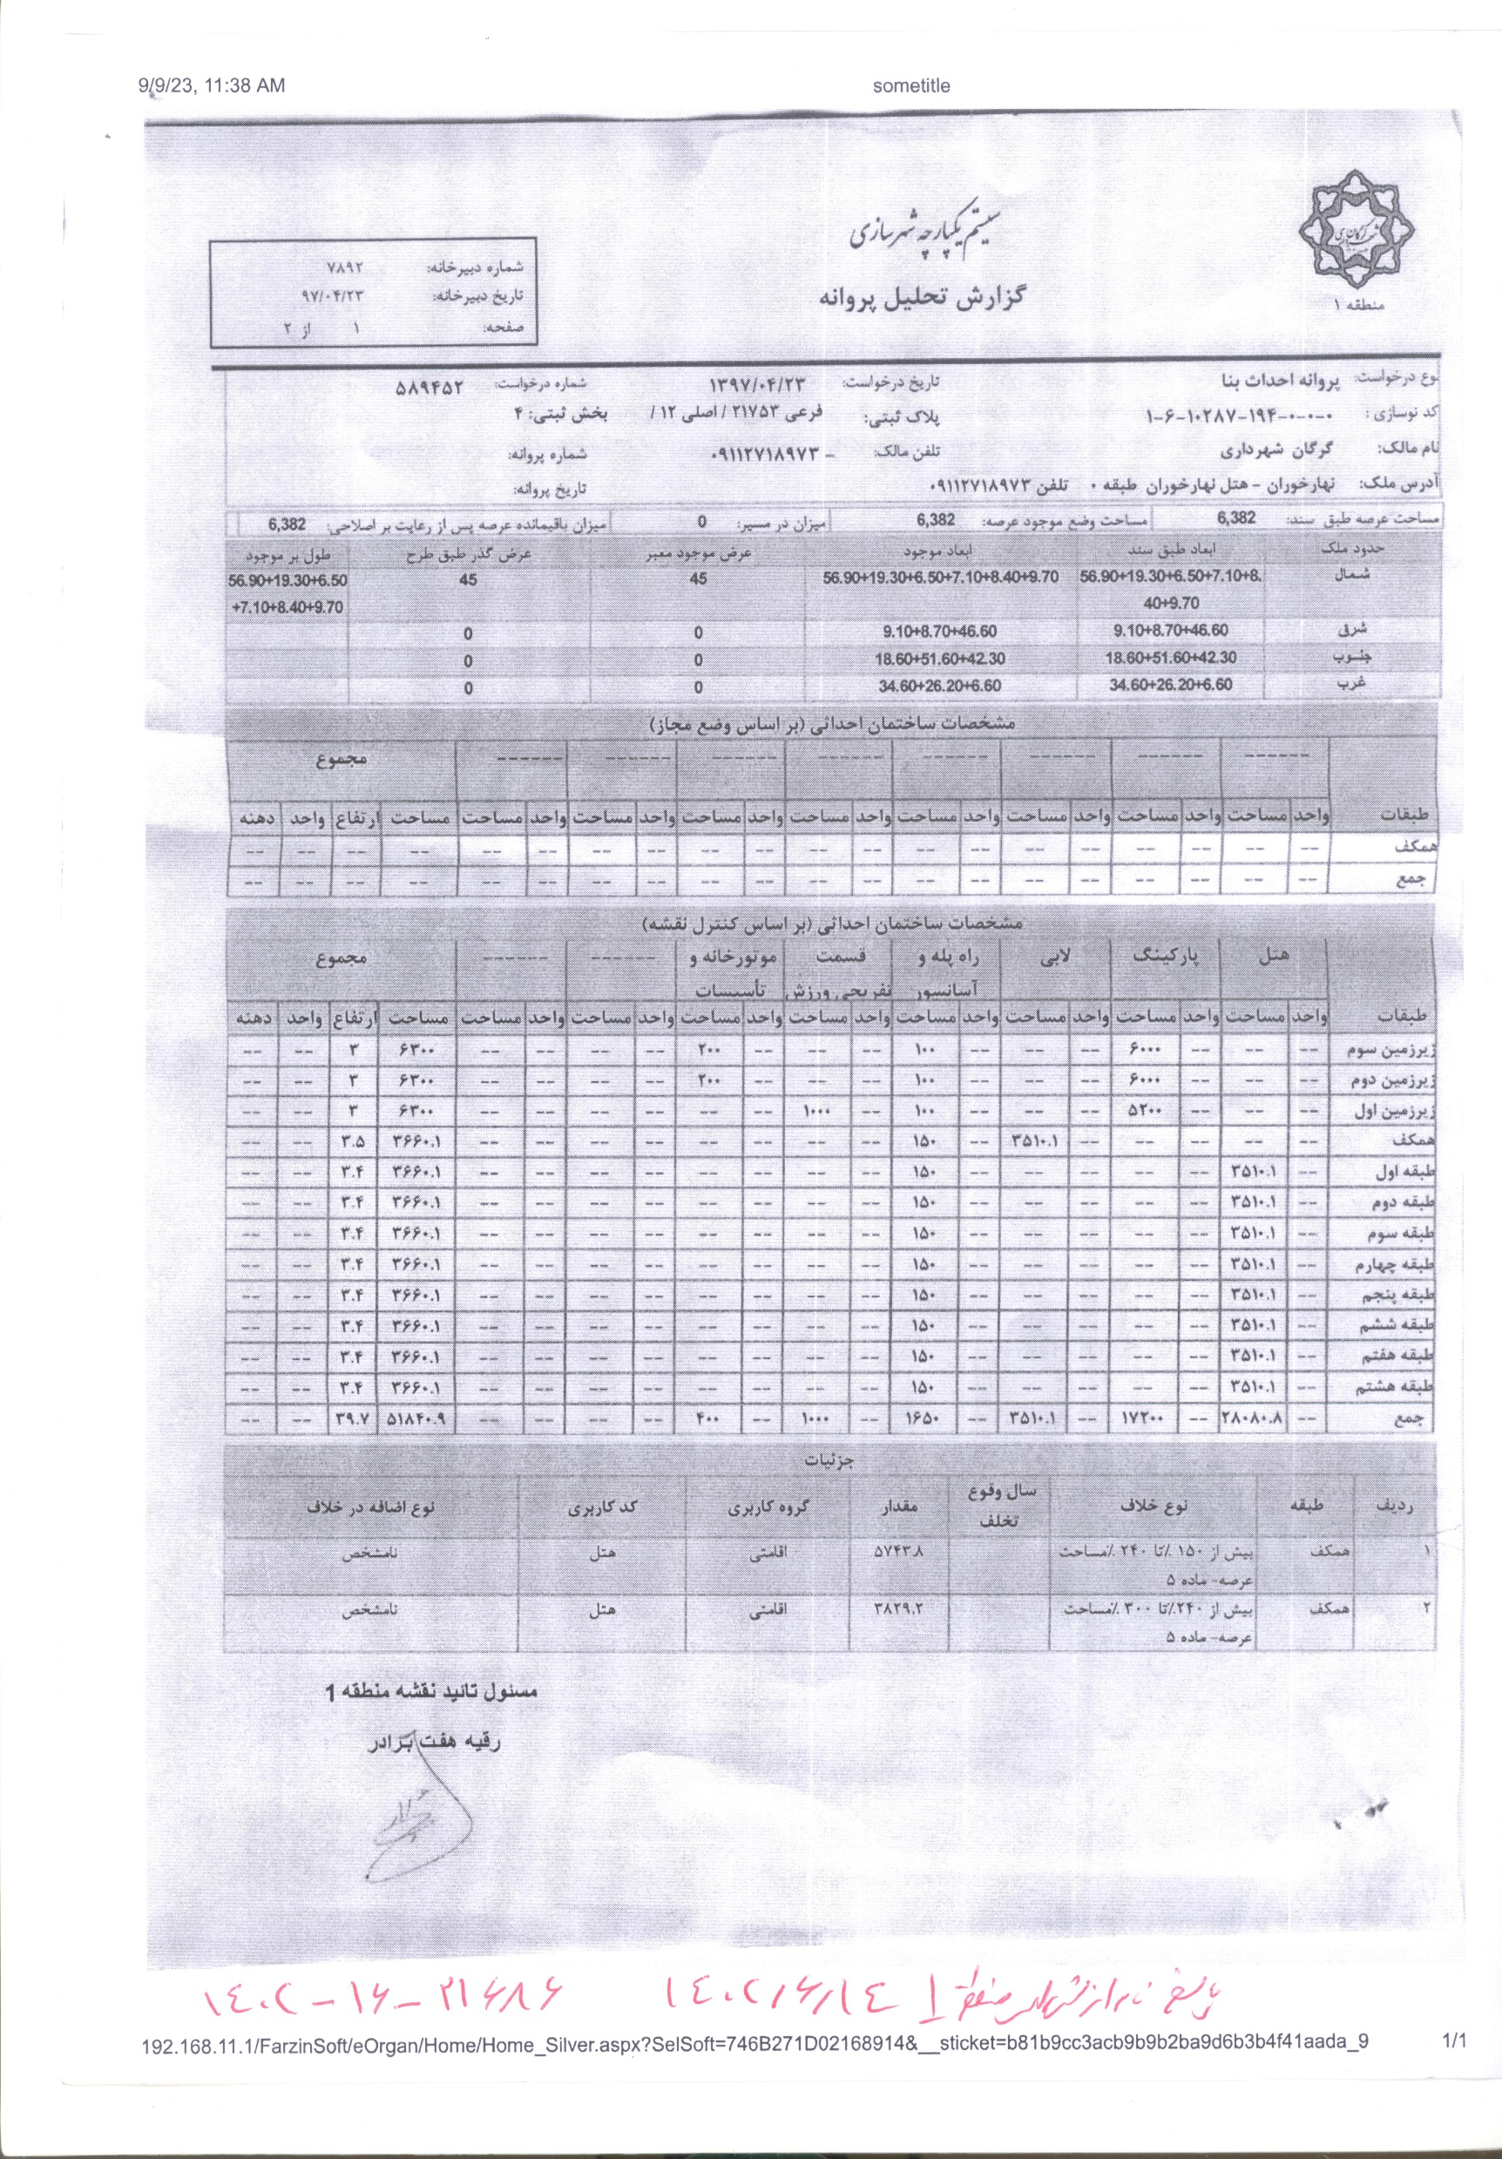
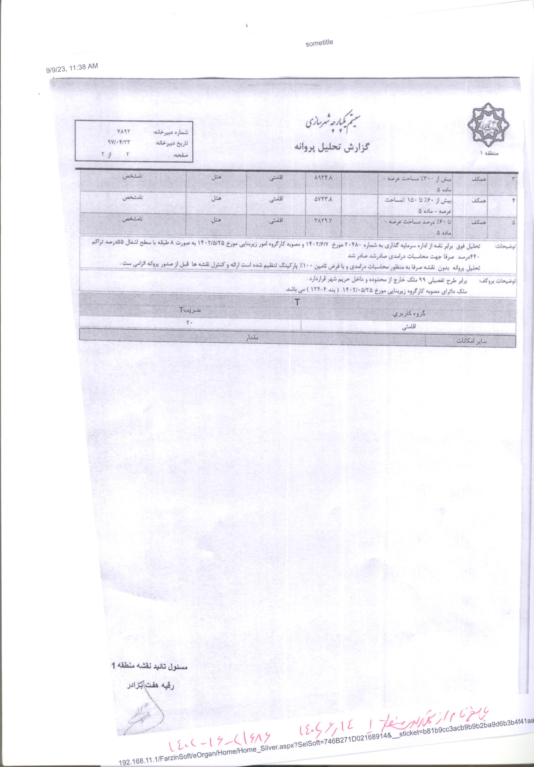
تحلیل پروانه 8 طبقه

Slide 31
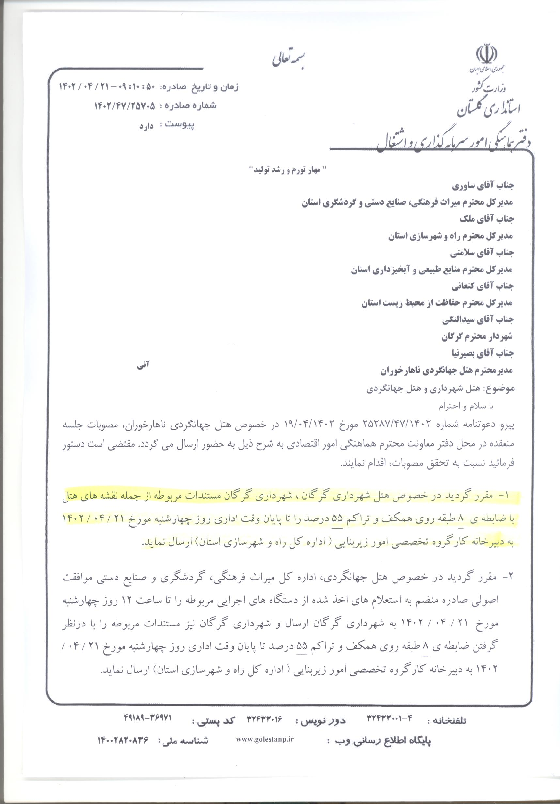
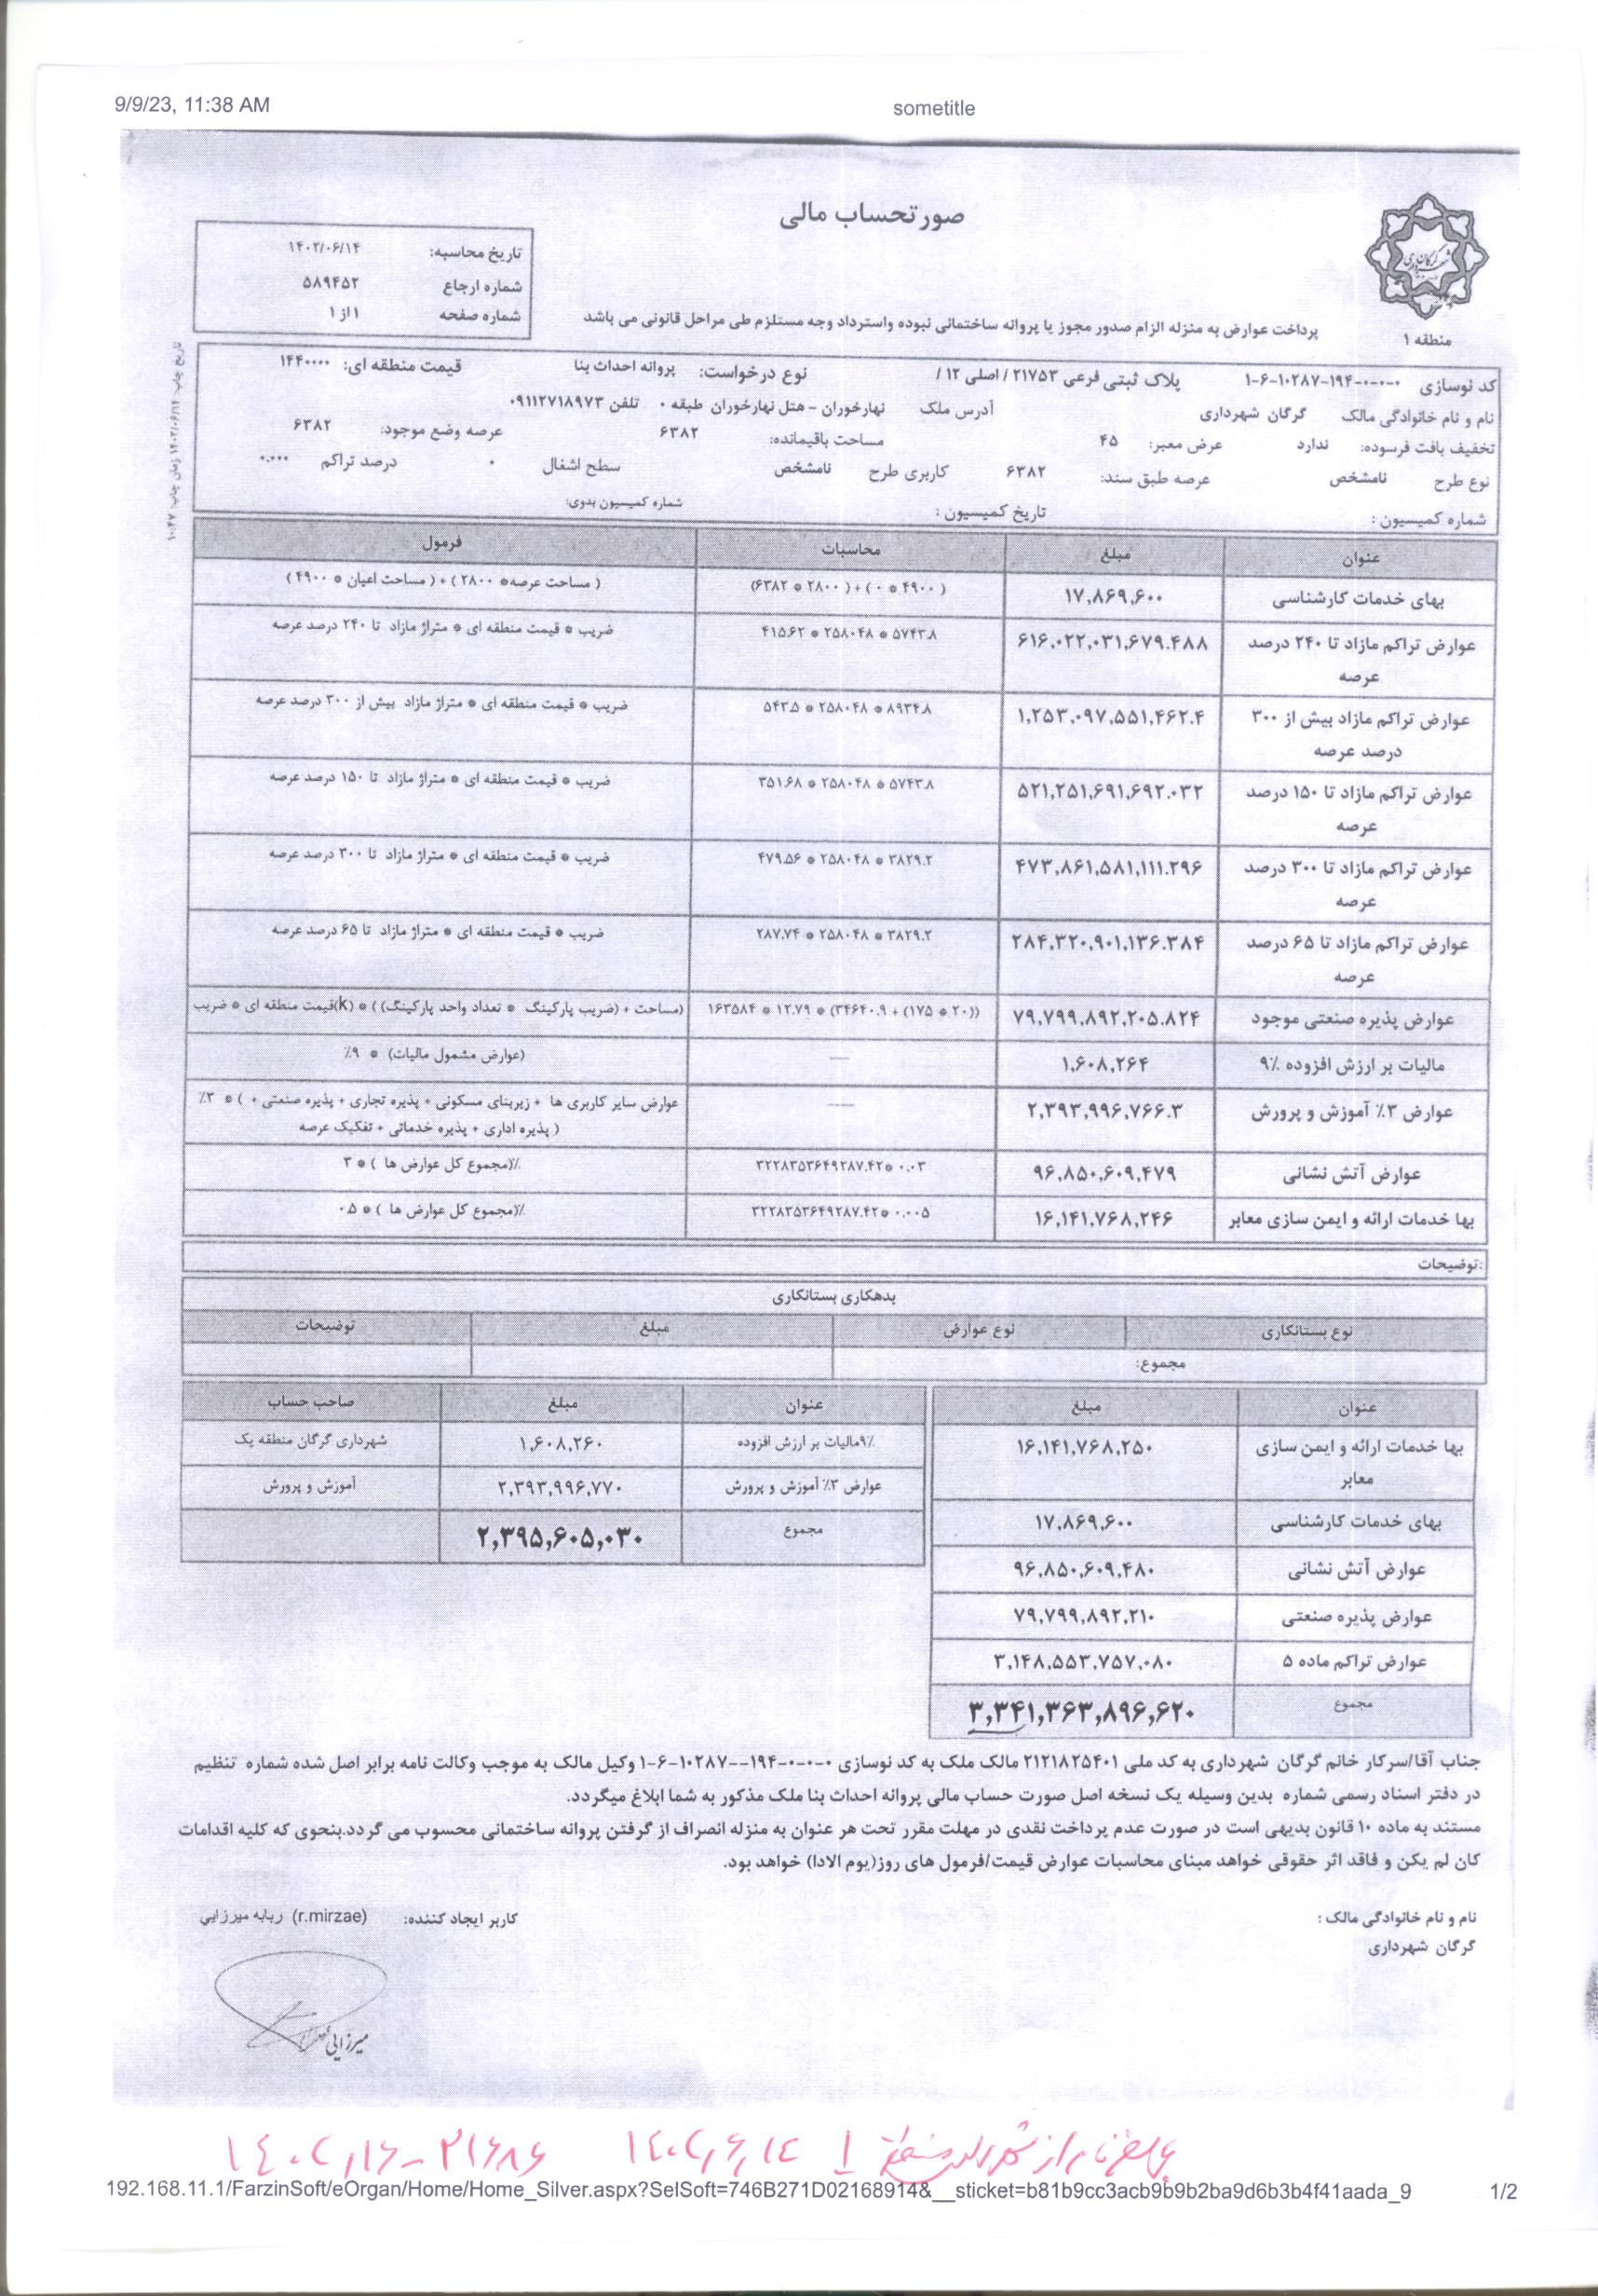
مصوبات استانی
تحلیل درآمدی

Slide 32
مصوبات اداره کل راه و شهرسازی استان گلستان

Slide 33
تصاویر مربوط به پروژه سرمایه گذاری هتل ناهارخوران

Slide 34
7-پروژه سرمایه گذاری رودکی
متراژ زمین: 1496 متر مربع
کاربری: مسکونی
تعداد طبقات پیش بینی شده:
6طبقه
وضعیت سند: قطعی
محل دقیق پروژه: کوی رودکی

Slide 35
آگهي فراخوان عمومي سرمايه گذاري مشاركتي پروژه مسکونی رودکی
شهرداري گرگان در نظر دارد به استناد شيوه نامه امور سرمايه گذاري و مشاركت مردمي شهرداري برابر مصوبه نهمين جلسه هيات عالي به تاريخ 15/ 5 / 1402و طبق ماده 30 آئين نامه معاملات شهرداري از طريق مشاركت مدني با سرمايه گذاري اشخاص حقيقي يا حقوقي نسبت به فراخوان درخصوص پروژه سرمايه گذاري مسکونی رودکی در زمینی به مساحت 36/1521 متر مربع با ضابطه 6 طبقه وسطح اشغال 50 % و تراکم 300 درصد اقدام نمايد، با توجه به مصوبه بیست و یکمین جلسه کارشناسی مورخ 31/03/1402 شامل موضوعات به شرح ذیل می باشد :
1-میزان آورده شهرداری زمین و هزینه های صدور پروانه و کمسیون ماده 5 و اصلاح پروانه تعیین گردید .
2-کلیه هزینه های مربوط به ادارات دیگر ازقبیل تامین اجتماعی ، نظام مهندسی ، دارائی و ... و ادارات غیر مرتبط با شهرداری به عهده سرمایه گذار می باشد .
3-سرمایه گذار حق گرفتن وام و یا در رهن قراردادن ملک شهرداری را ندارد و تاپایان ساخت اسکلت ساختمان حق فروش و واگذاری سهم مشارکت خود را ندارد و انتقال سند از طرف شهرداری فقط به نام مشارکت گیرنده بعد از پایان عملیات ساختمانی مقدور می باشد .
4-پیشنهاد شهرداری برای میزان درصد مشارکت در ساخت به عنوان درصد پایه در انجام فراخوان عمومی 37 % ( سی و هفت درصد) تعیین گردید .
تضمين شركت درسرمايه گذاري مشاركتي مبلغ 000 / 000 / 000 /7 ريال(7 میلیاردریال)
جهت دریافت اسناد و مدارک فراخوان به سامانه ستاد و همچنین جهت کسب اطلاعات بیشتر به اداره سرمایه گذاری و یا امورقرادادهای شهرداری گرگان مراجعه فرمایید.

Slide 36
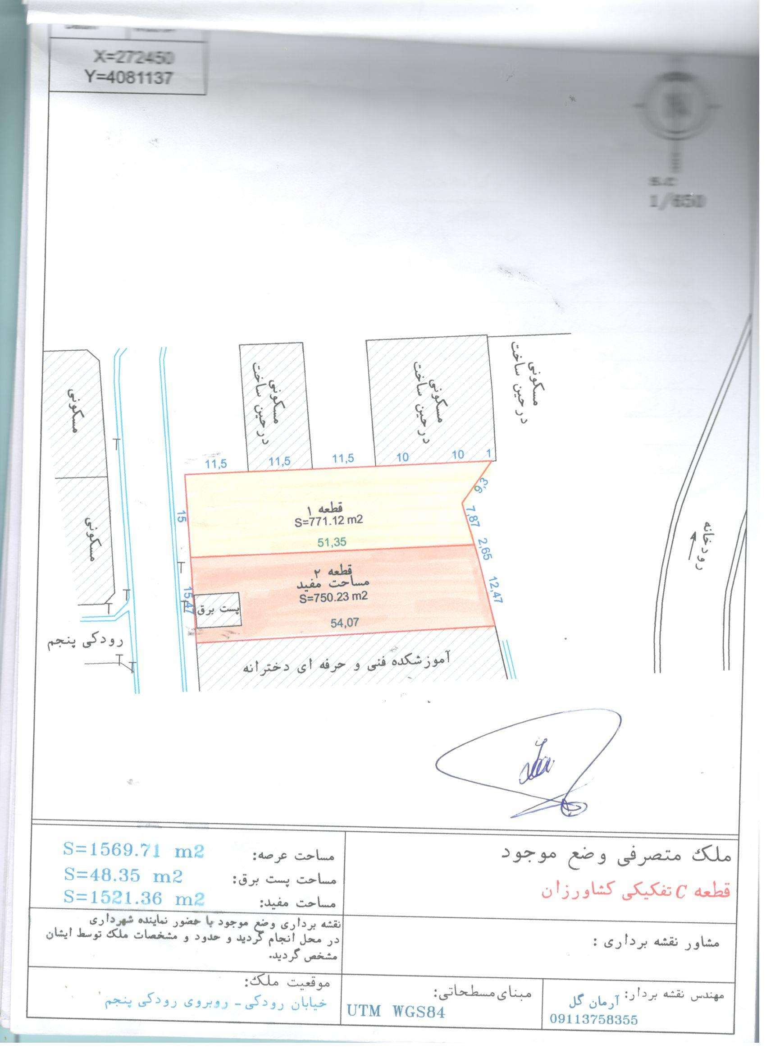
نقشه UTM پروژه سرمایه گذاری رودکی

Slide 37
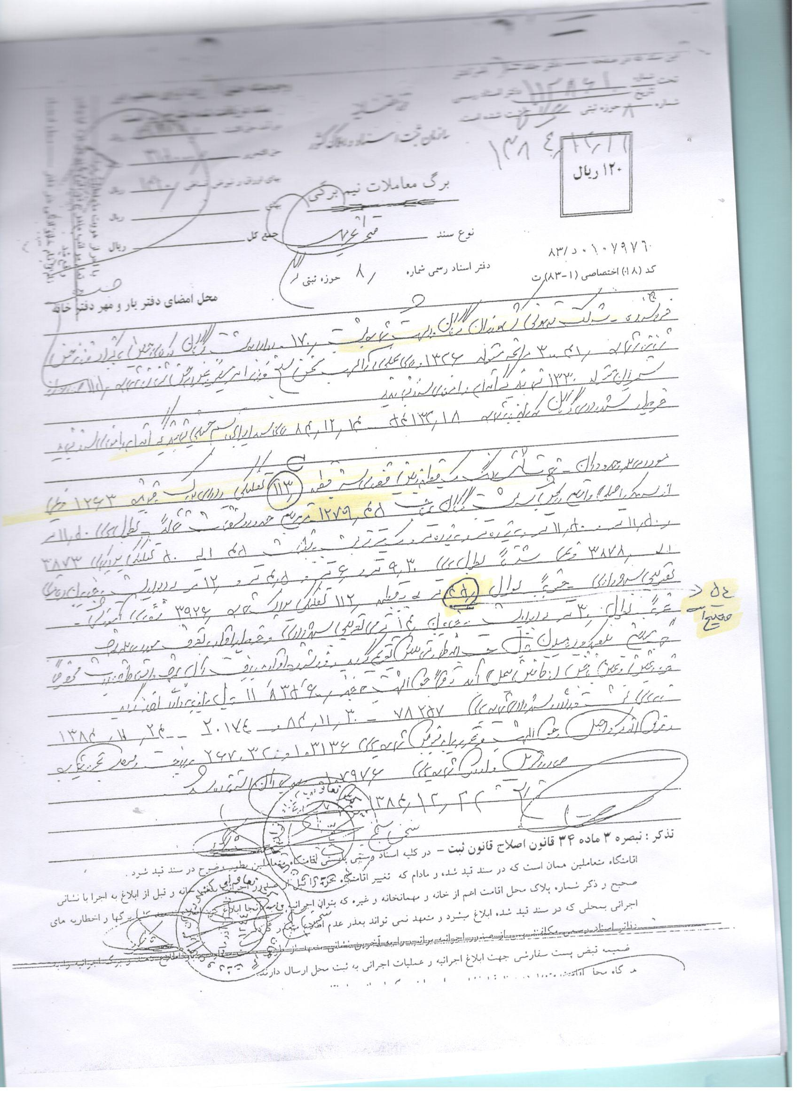
مستندات مربوط به پروژه سرمایه گذاری رودکی

Slide 38
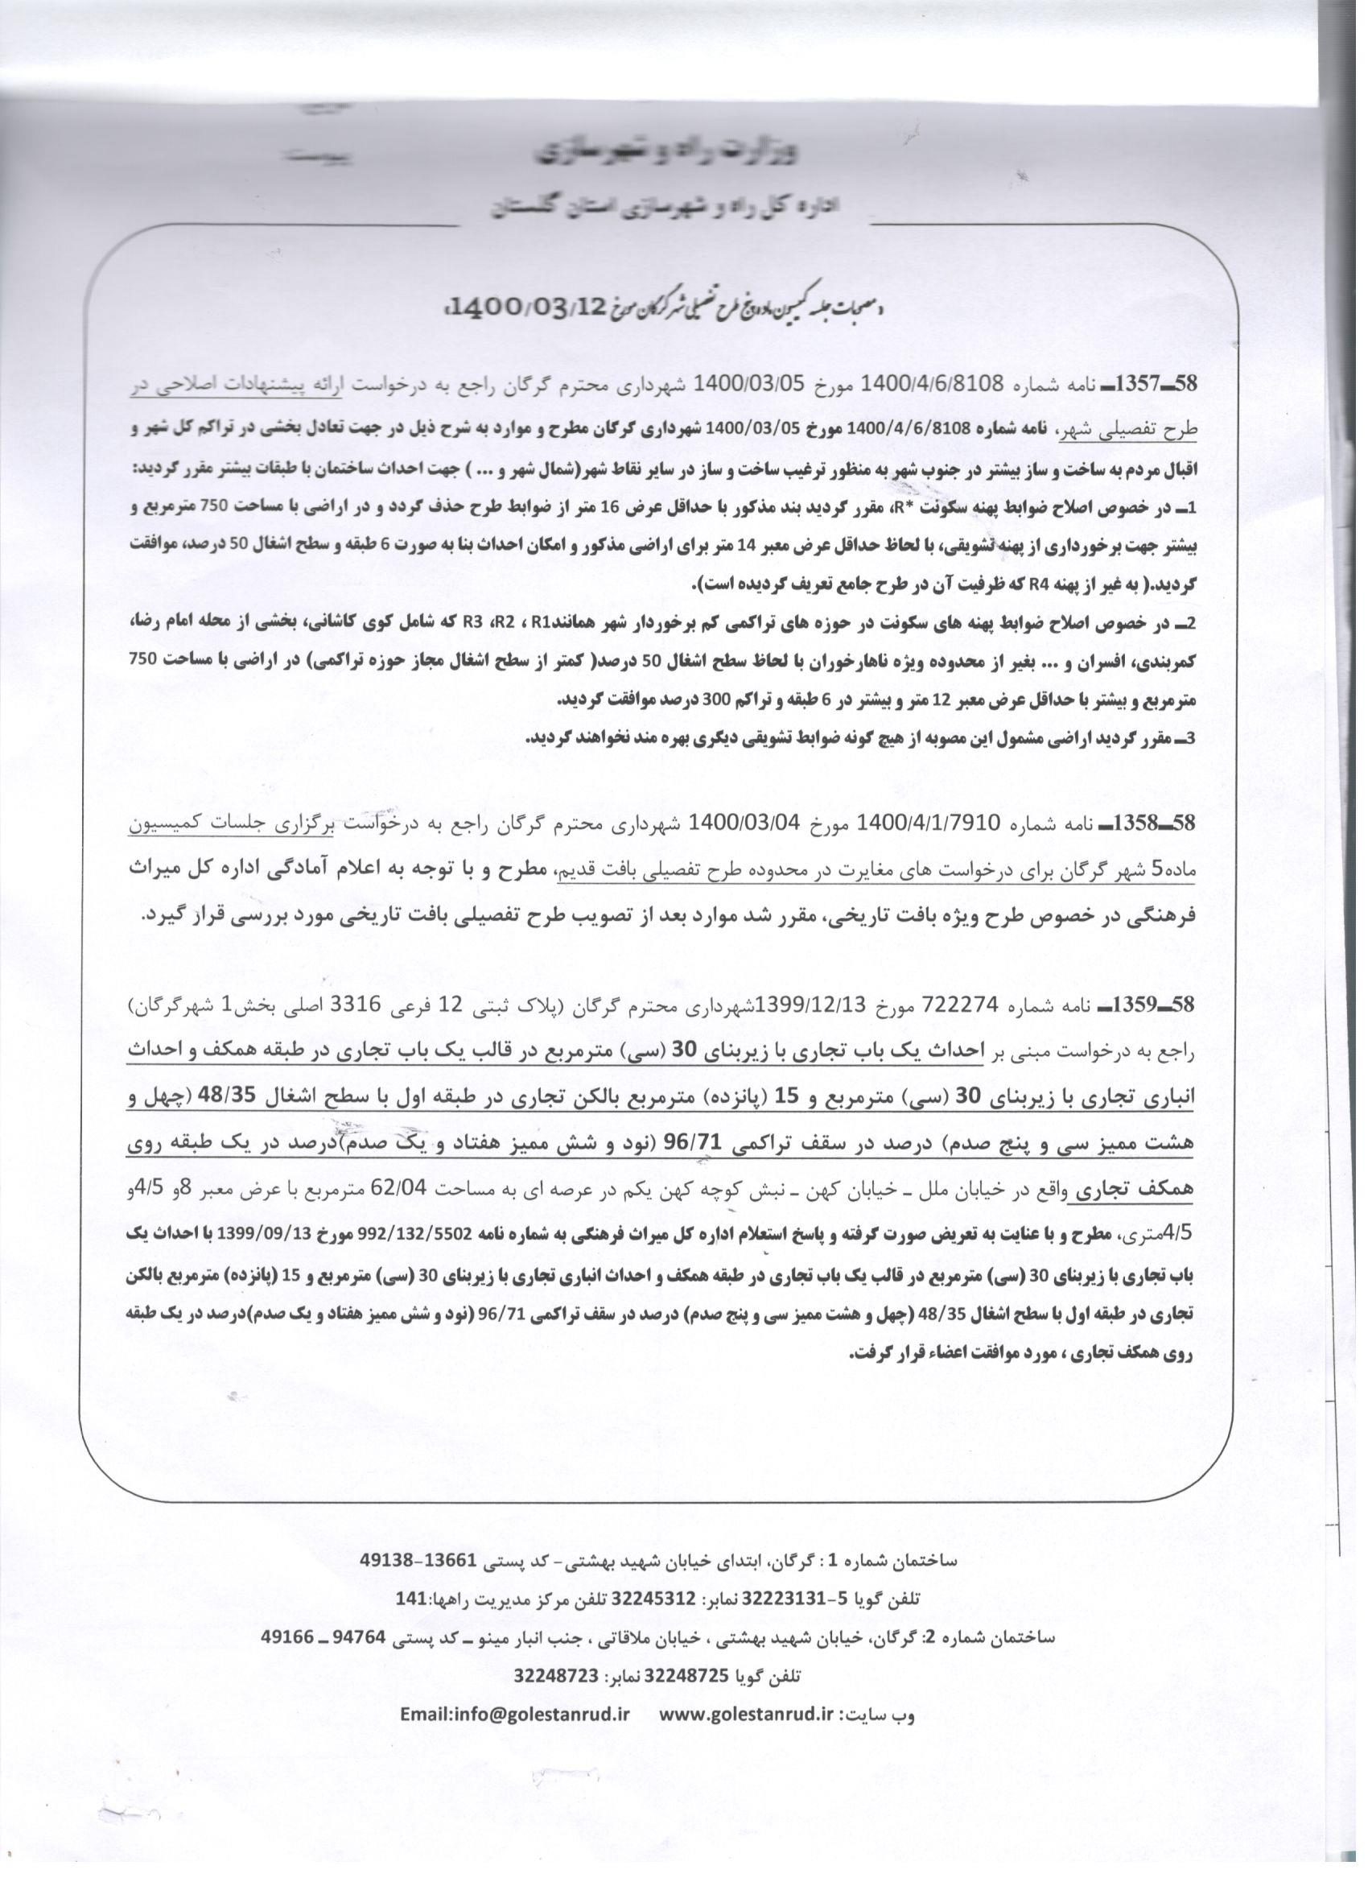
مستندات مربوط به مصوبات کمیسیون ماده 5

Slide 39
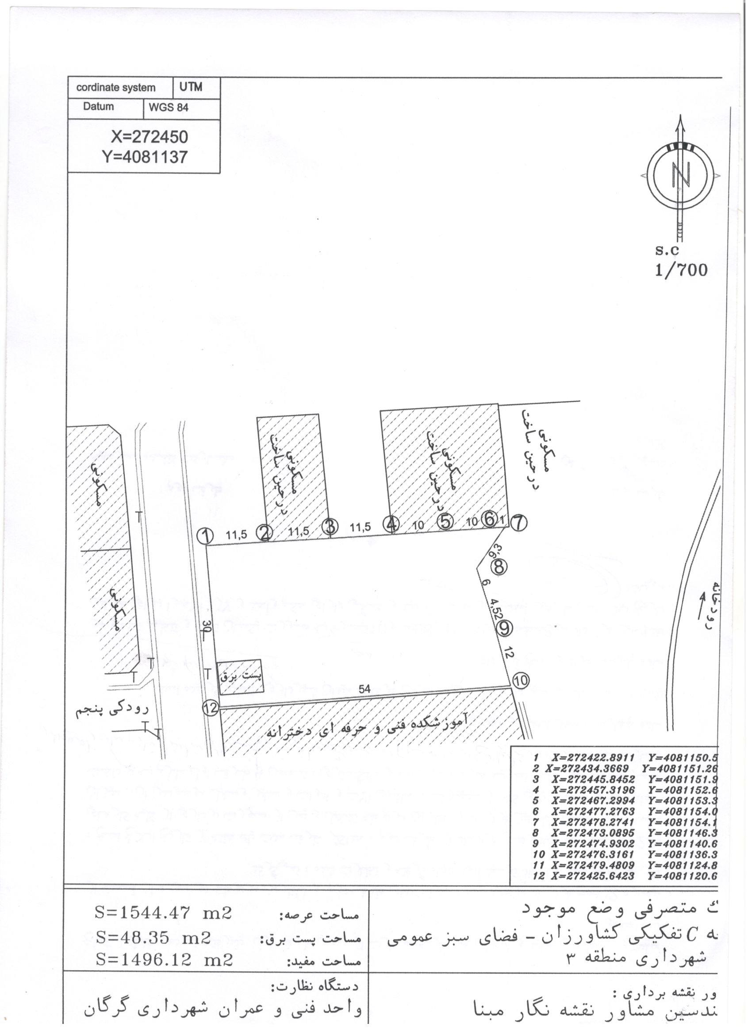
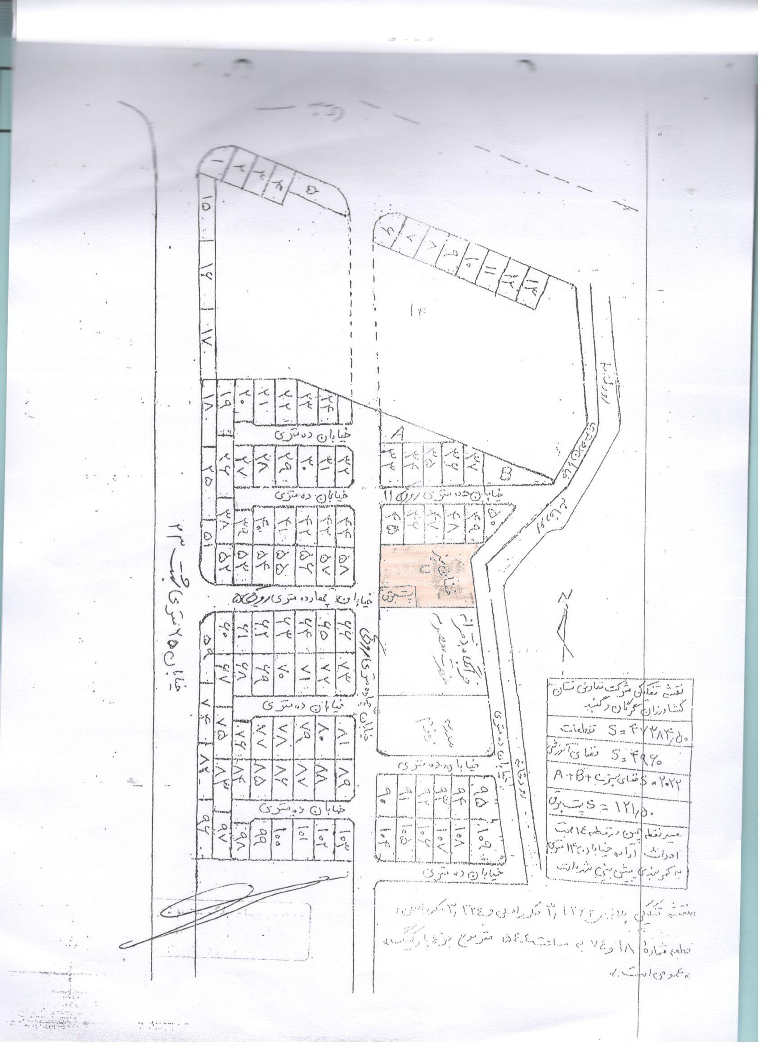
نقشه پروژه سرمایه گذاری رودکی

Slide 40
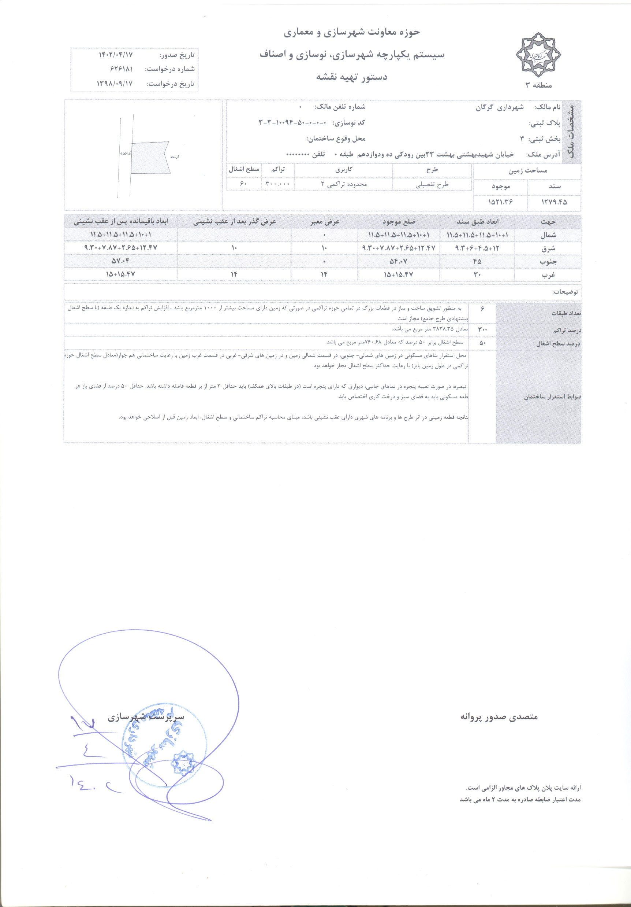
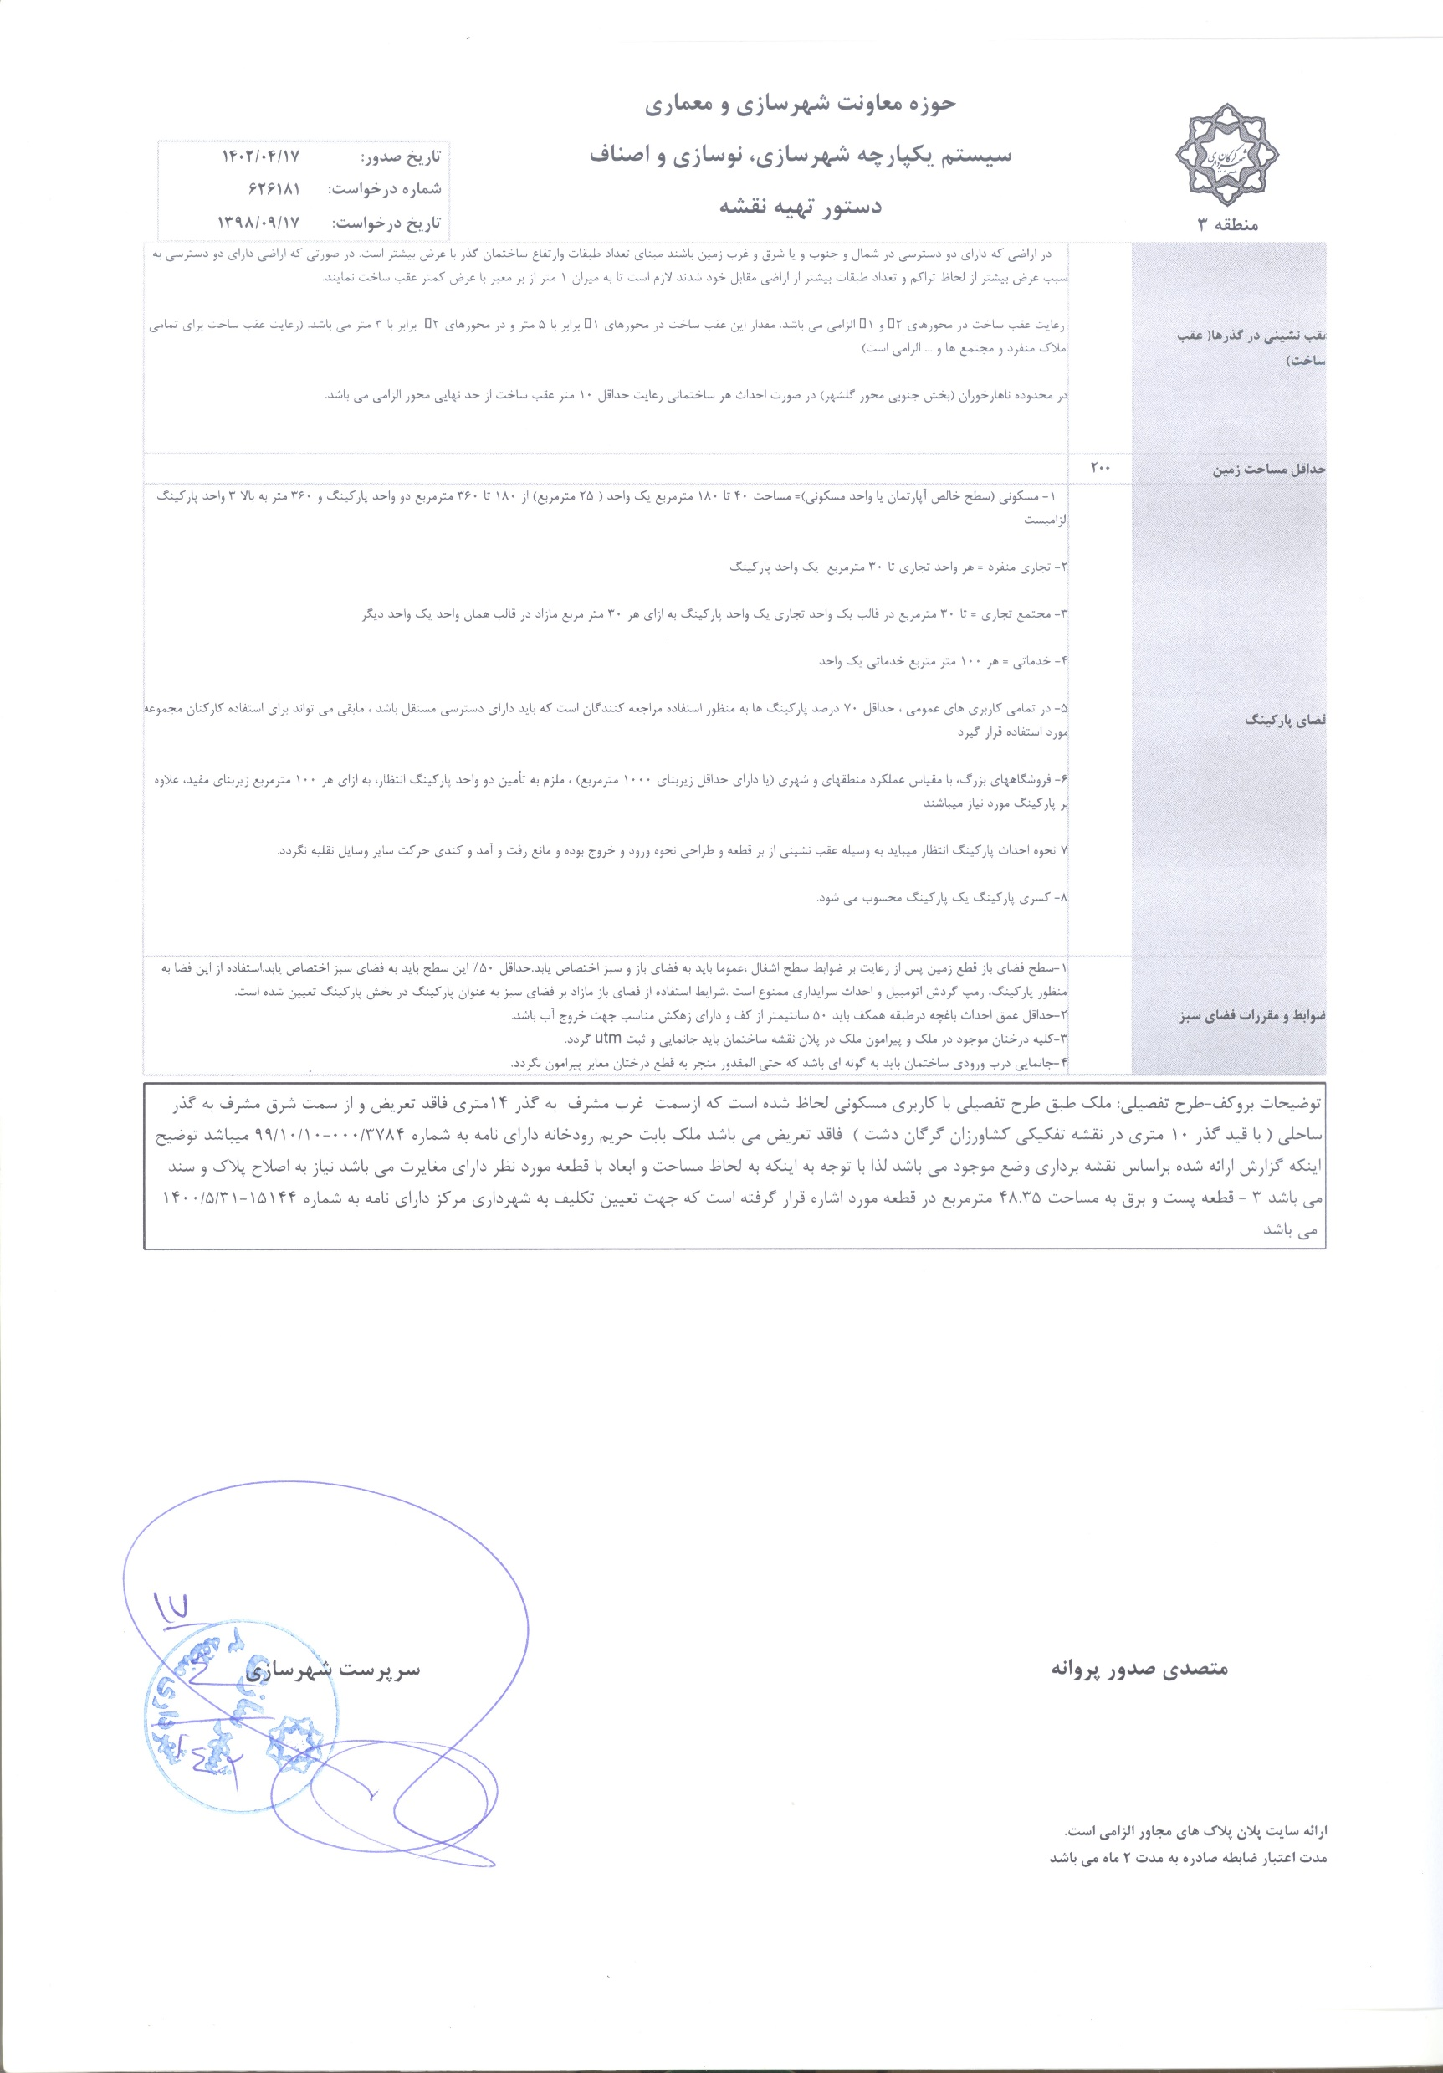
ضابطه

Slide 41
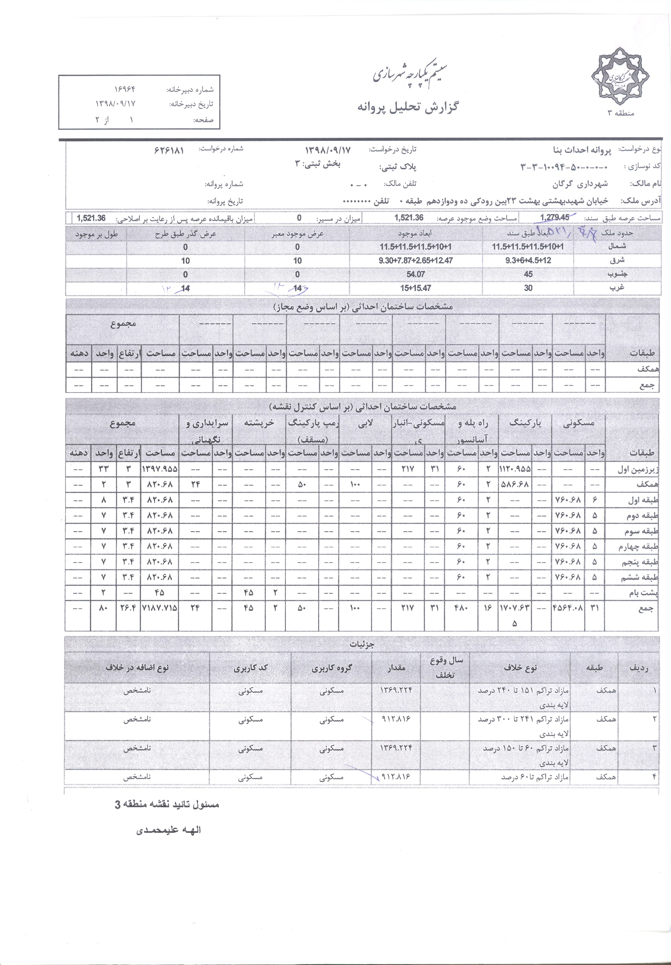
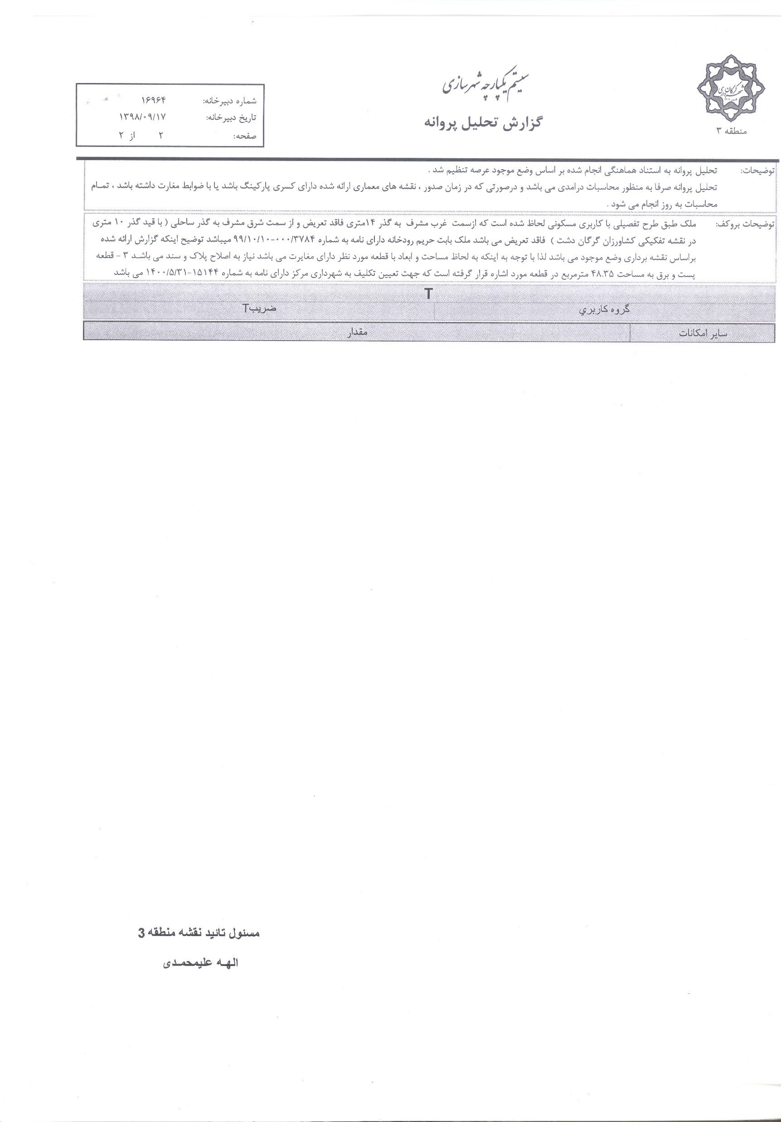
تحلیل پروانه

Slide 42
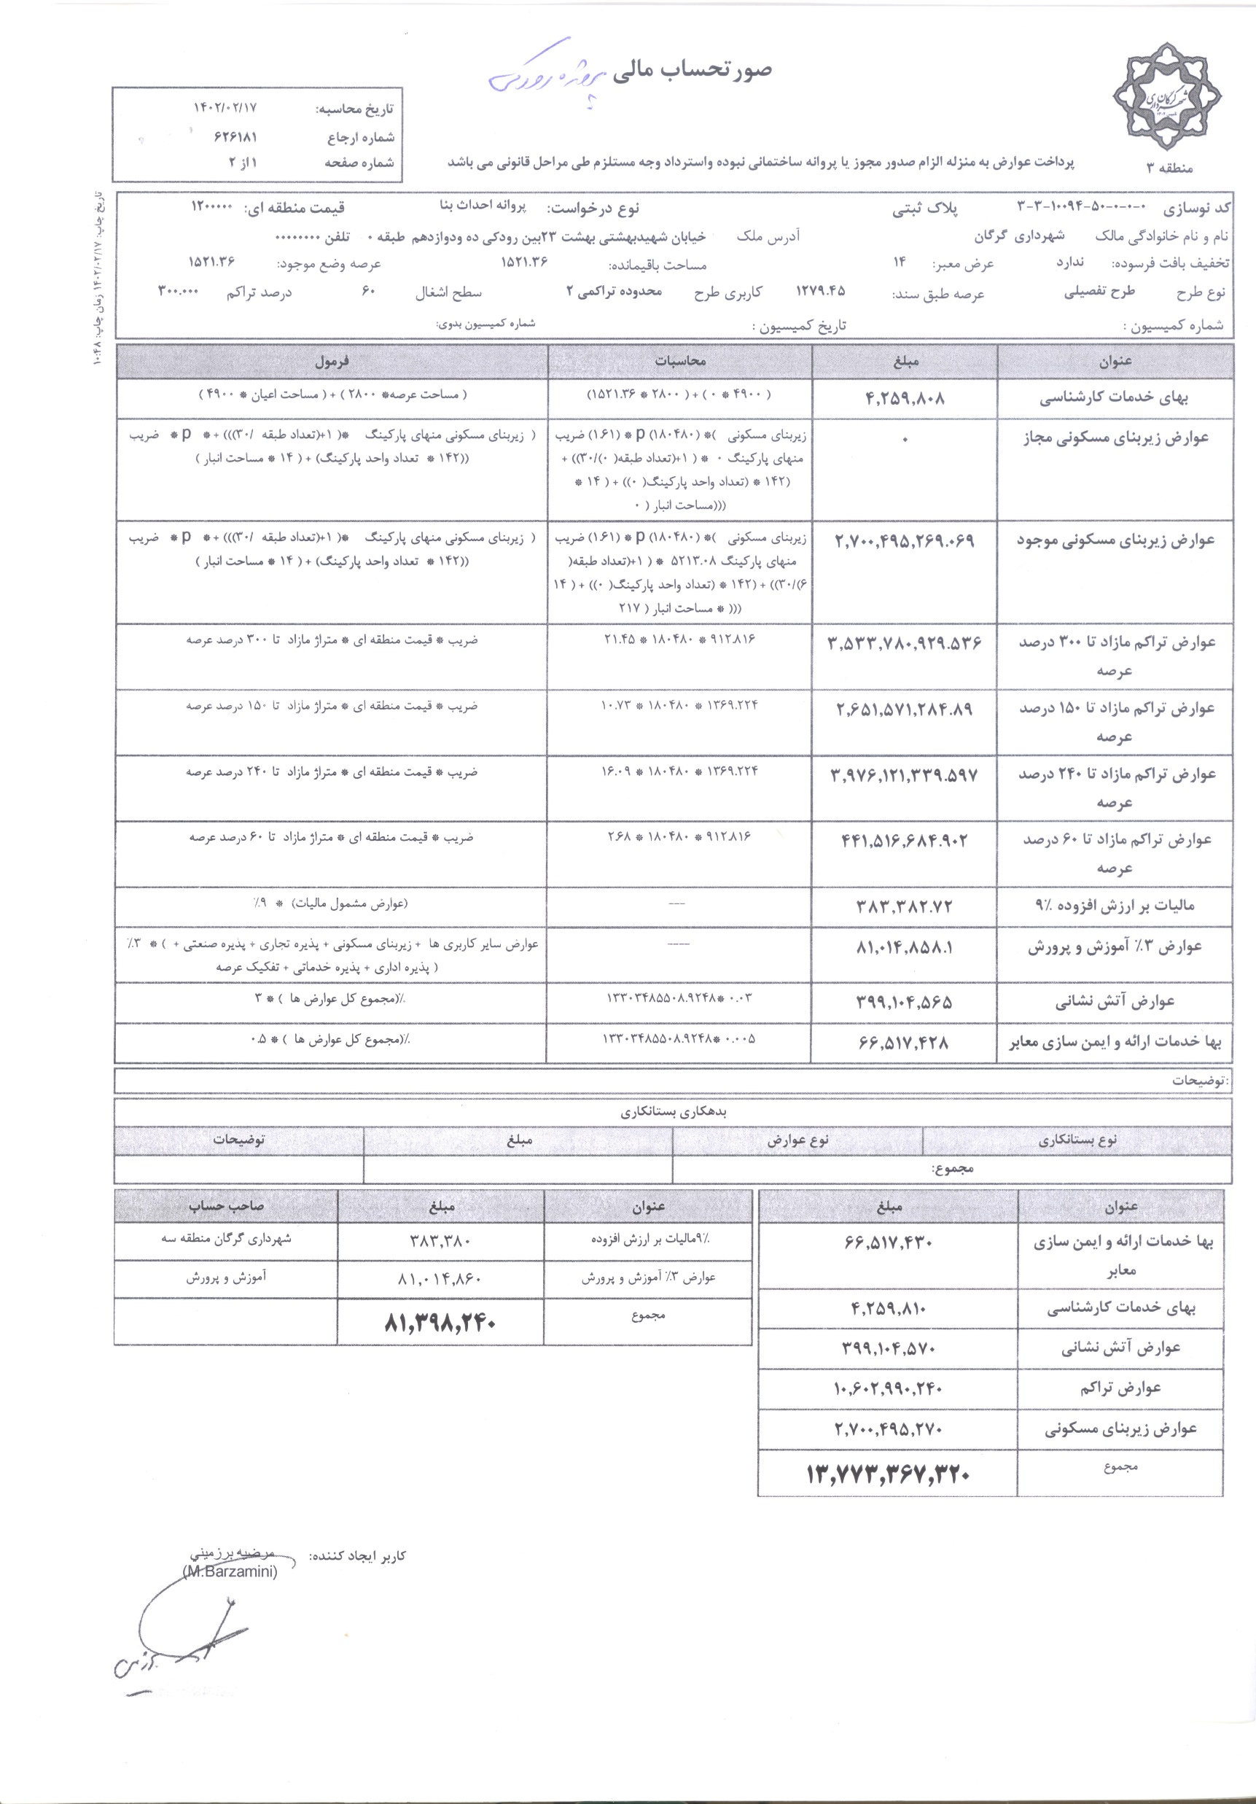
تحلیل درآمدی

Slide 43
عکس هوایی پروژه سرمایه گذاری رودکی

Slide 44
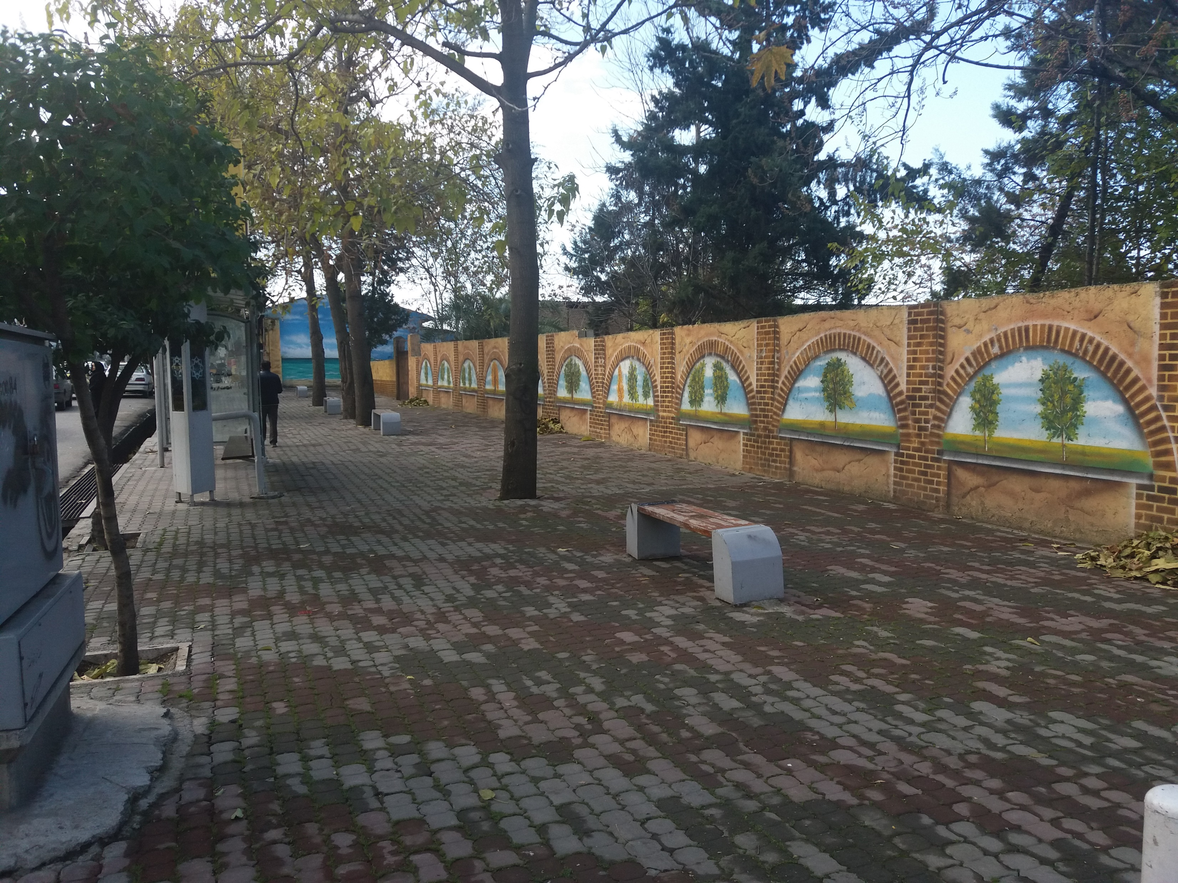
8- پروژه سرمایه گذاری سیدین
متراژ: 777 متر مربع
کاربری: تجاری - خدماتی
وضعیت سند: قطعی
محل دقیق پروژه: خیابان شهید بهشتی-ابتدای بهشت25

Slide 45
آگهي فراخوان عمومي سرمايه گذاري مشاركتي پروژه تجاری مسکونی سیدین
شهرداري گرگان در نظر دارد به استناد شيوه نامه امور سرمايه گذاري و مشاركت مردمي شهرداري برابر مصوبه نهمين جلسه هيات عالي به تاريخ 15/ 5 / 1402و طبق ماده 30 آئين نامه معاملات شهرداري از طريق (مشاركت مدنيBOLT) با سرمايه گذاري اشخاص حقيقي يا حقوقي نسبت به ساخت و تجهیز و بهره برداری به مساحت حدود 6382 مترمربع با کاربری گردشگری بدون اعلام درصد پایه نسبت به انجام فراخوان وشناسایی سرمایه گذار به صورت ساخت و بهره برداری مشارکتی اقدام نماید ، لذا طبق نامه شماره 6798/6/4/1402 مورخ 28/02/1402 شهرداری گرگان و بند 1 مصوبات جلسه منعقده در محل دفتر معاونت هماهنگی امور اقتصادی استانداری استان گلستان ابلاغ شده توسط مدیرکل محترم دفتر هماهنگی امور سرمایه گذاری و اشتغال به شماره 25705/47/1402 مورخ 21/04/1402 مبنی بر درخواست تعیین کاربری احداث بنای هتل با سطح اشغال 55 (پنجاه و پنج) درصد در 8 (هشت) طبقه روی همکف و تراکم ساختمانی 440 (چهارصد و چهل) درصد واقع در حریم شهر گرگان ـ در جنوب فلکه ناهارخوران می باشد. همچنین ضابطه شهرداری دارای مجوز 8 طبقه با مشخصات تحلیل پروانه و صورتحساب مالی به پیوست در اسناد این فراخوان می باشد.
تضمين شركت درسرمايه گذاري مشاركتي مبلغ 000 / 000 / 500 /7 میلیارد ريال) 7.5ریال)
جهت دریافت اسناد و مدارک فراخوان به سامانه ستاد و همچنین جهت کسب اطلاعات بیشتر به اداره سرمایه گذاری و یا امورقرادادهای شهرداری گرگان مراجعه فرمایید.

Slide 46
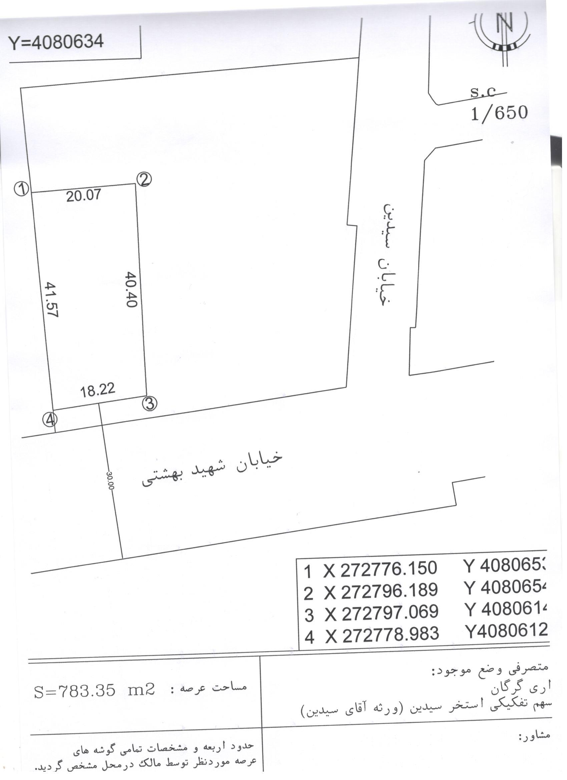
نقشه UTM پروژه سرمایه گذاری سیدین

Slide 47
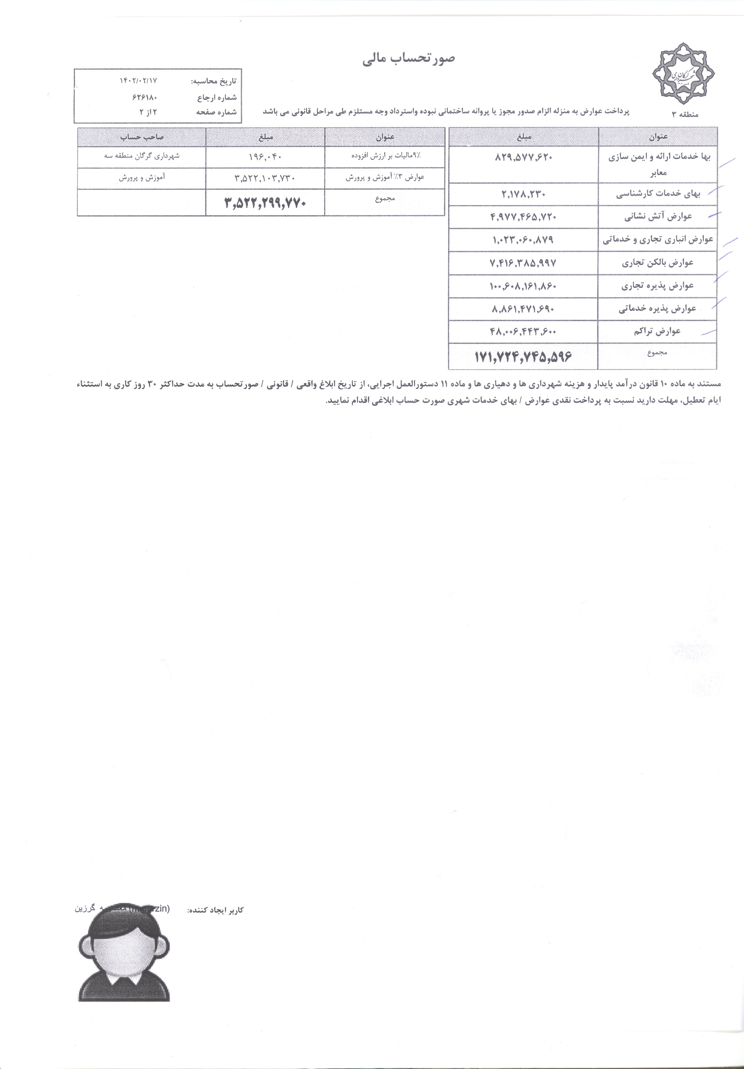
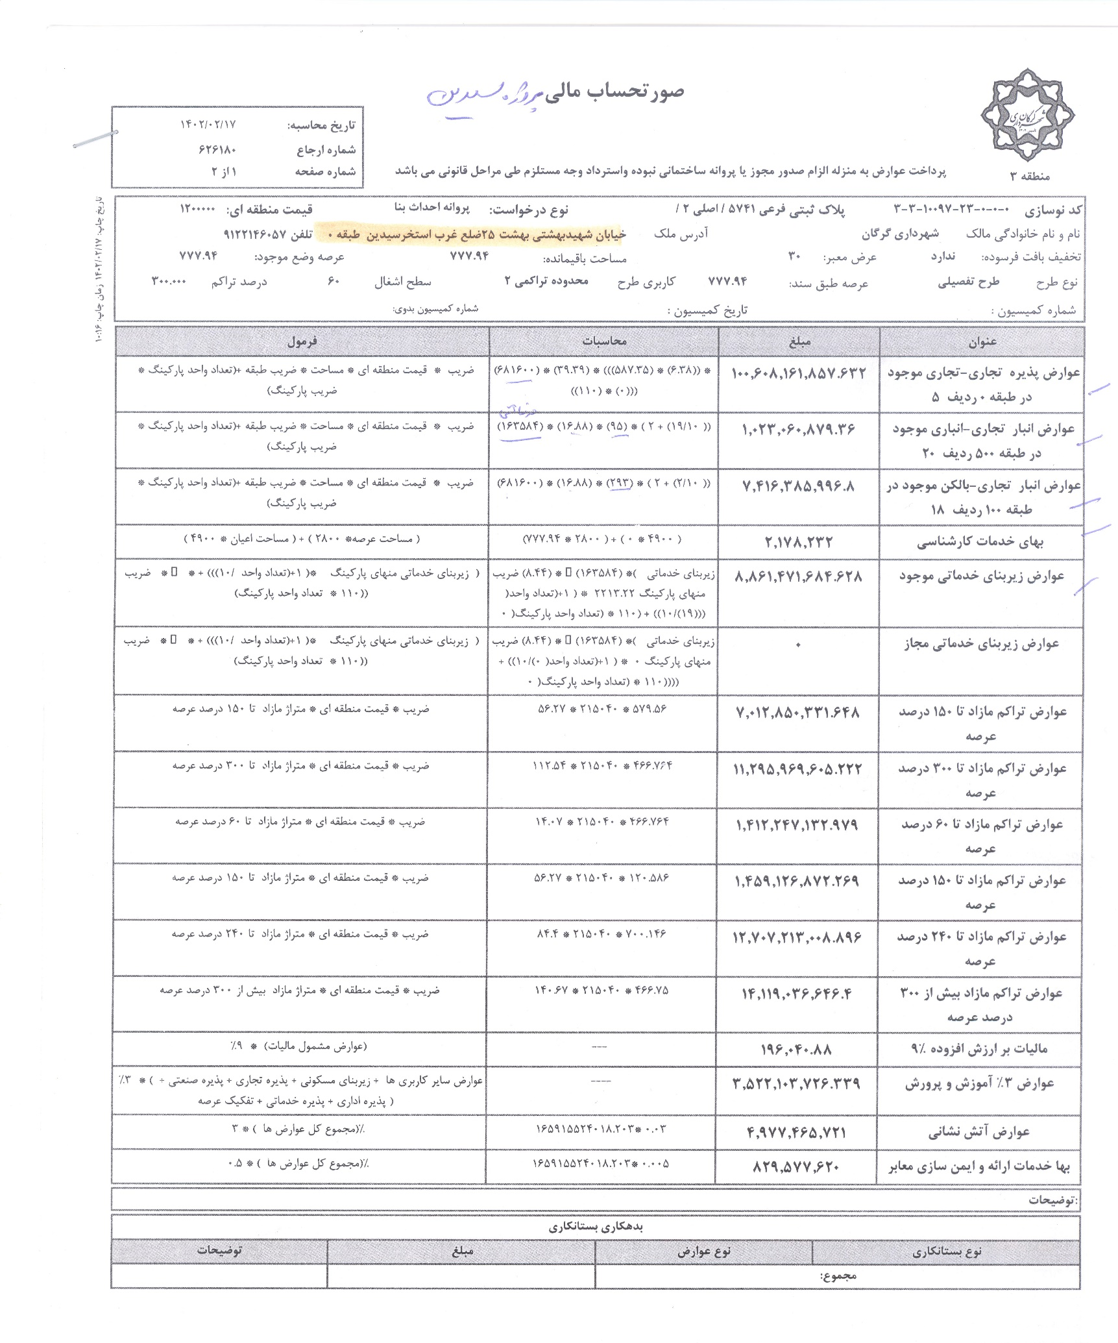
ضوابط تعیین شده از سوی معاونت شهرسازی

Slide 48
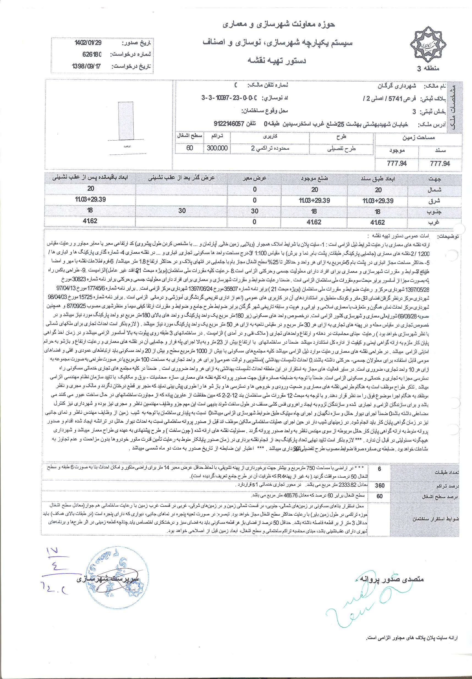
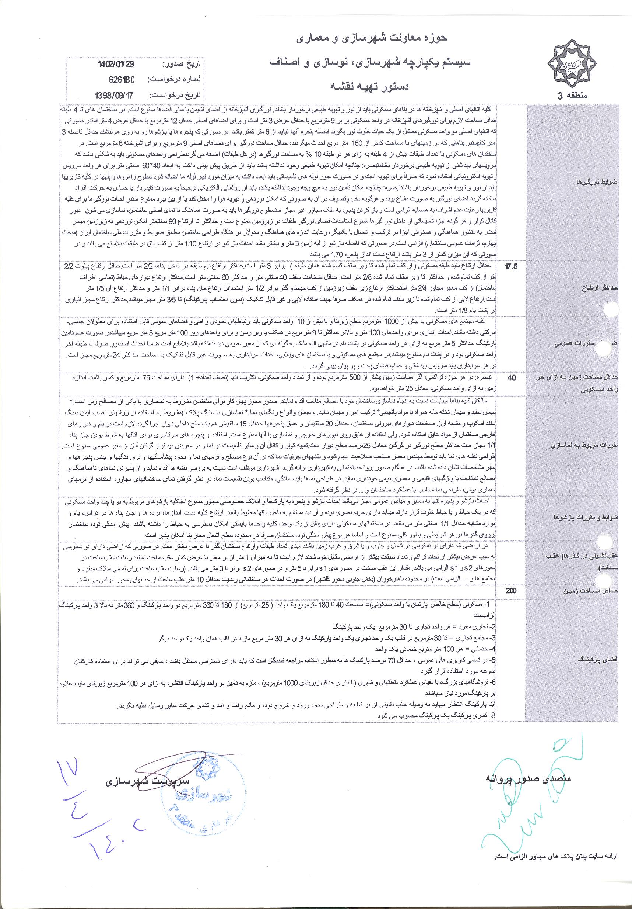
ضوابط تعیین شده از سوی معاونت شهرسازی

Slide 49
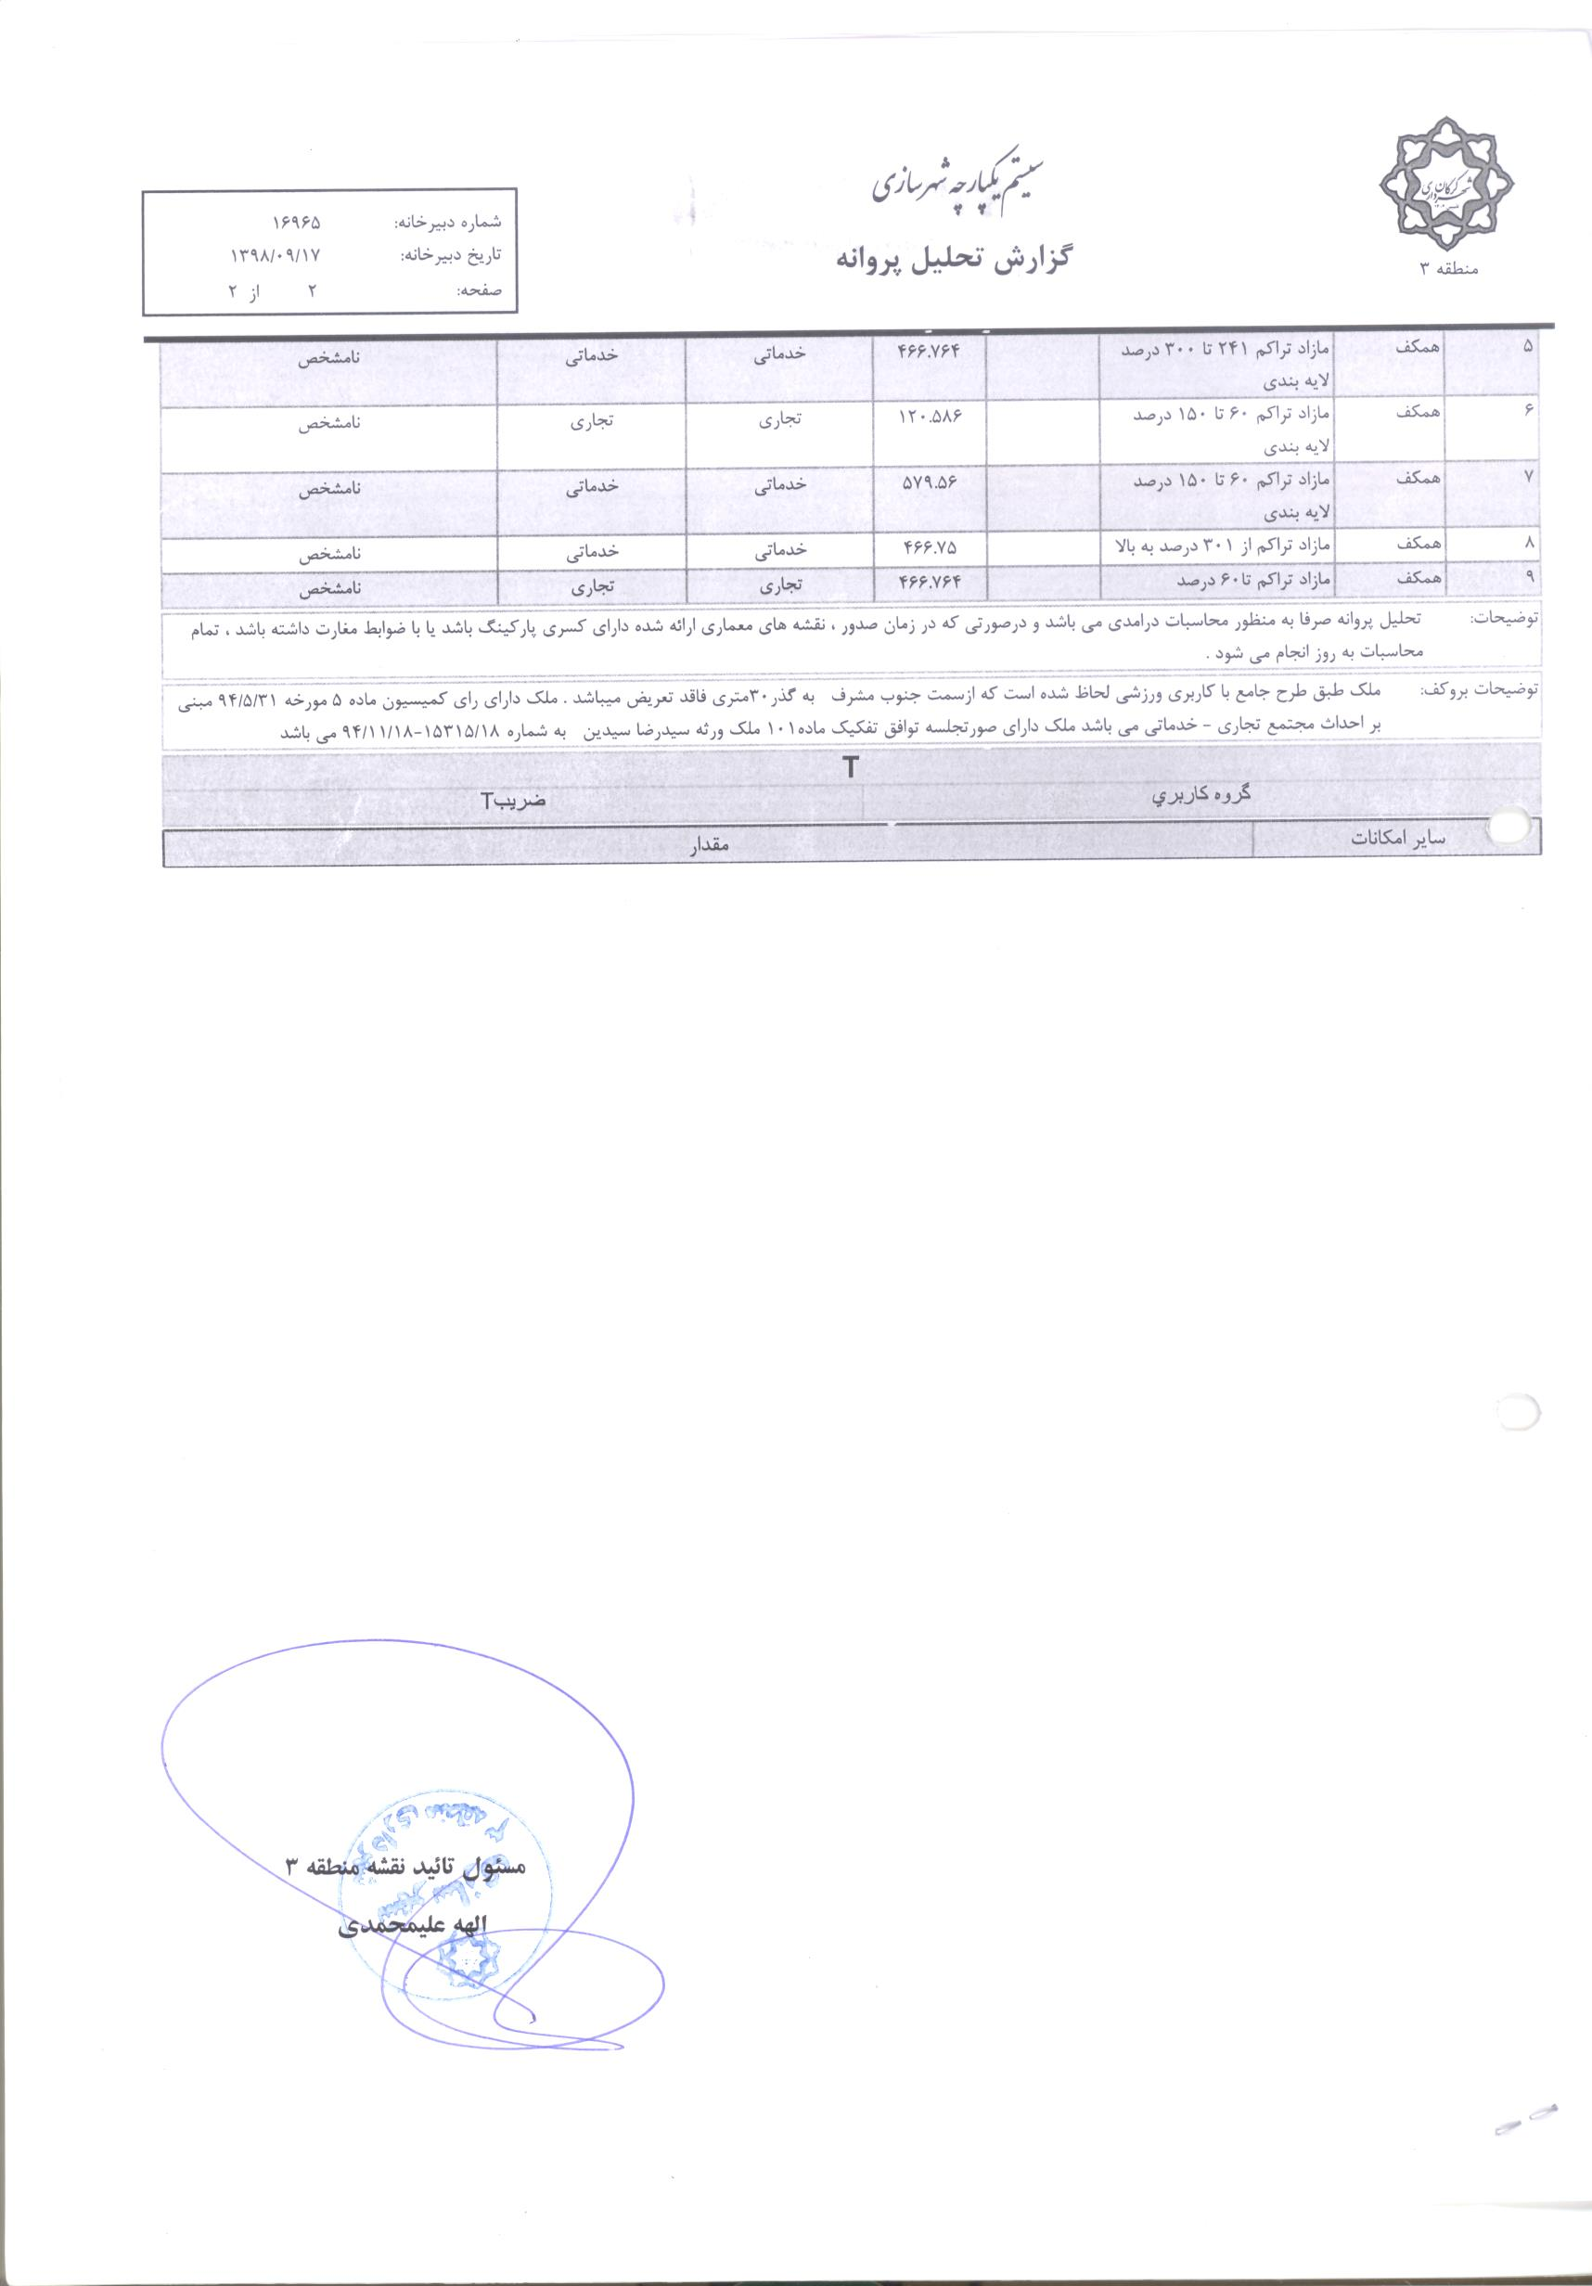
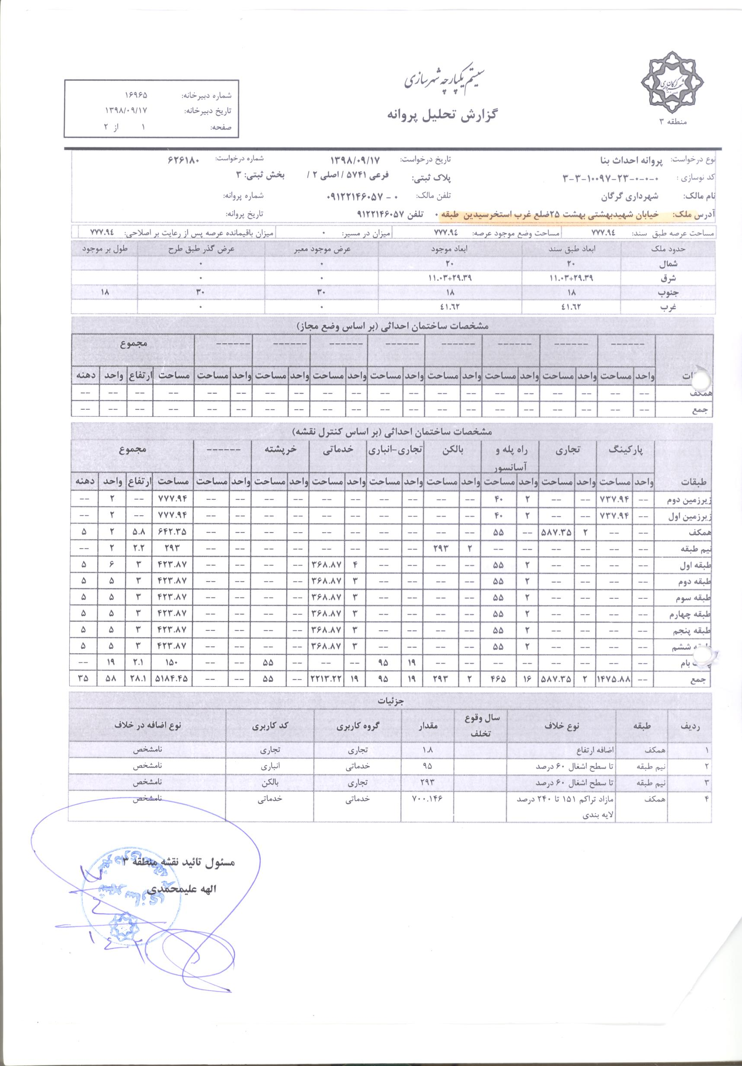
تحلیل درآمدی

Slide 50
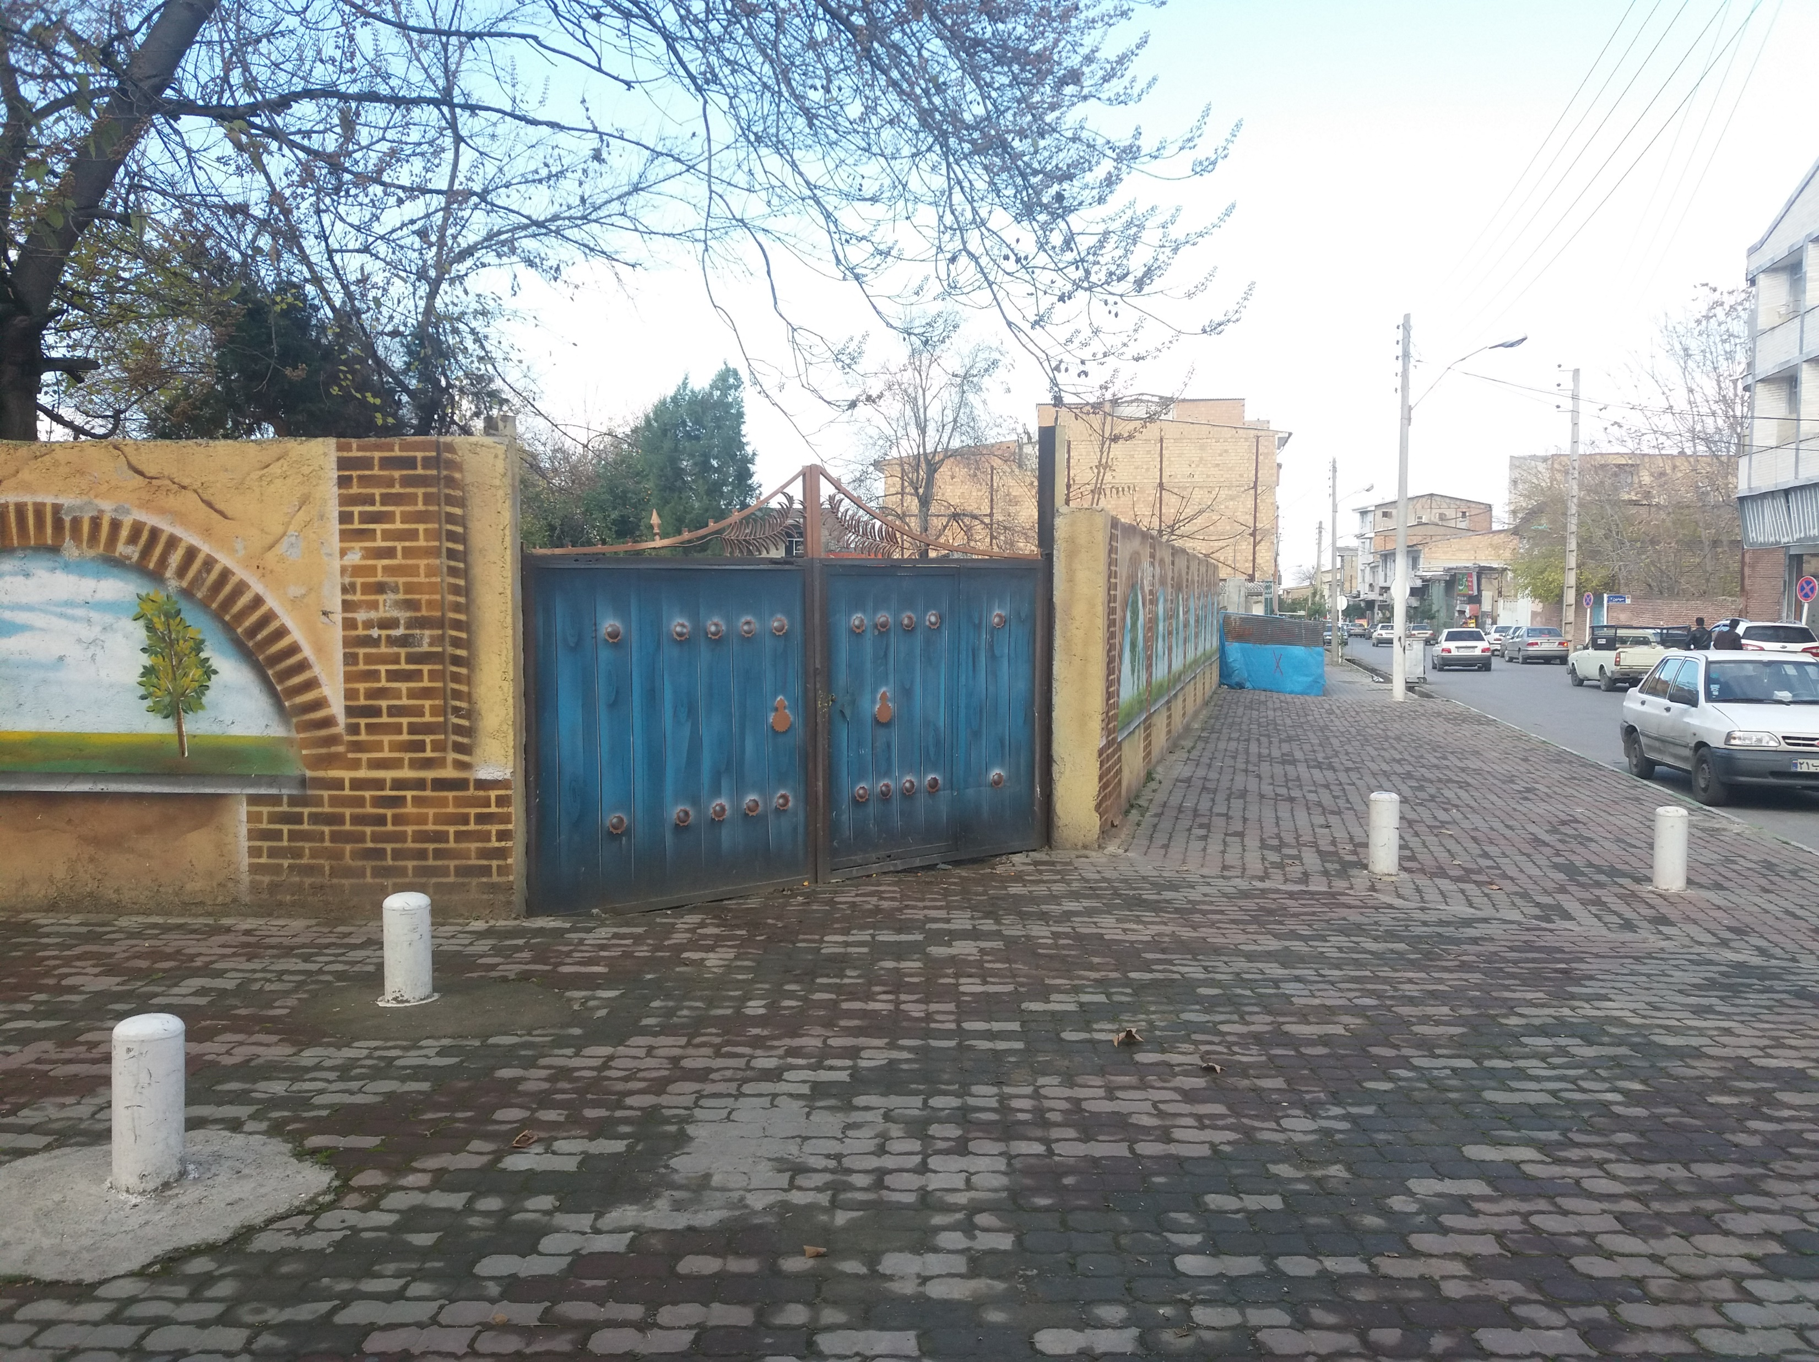
تصاویر مربوط به پروژه سرمایه گذاری سیدین

